Slide 1



GÉNERO Y JUSTICIA TRANSICIONAL: MEMORIALIZACIÓN
Financiado por la Unión Europea
Notes:
Esta presentación fue elaborada como parte de la serie, “Género y justicia transicional: Una serie de capacitación,” por el Centro Internacional para la Justicia Transicional (ICTJ). Los módulos se elaboraron con el apoyo financiero de la Unión Europea. Su contenido es responsabilidad exclusiva del ICTJ y no refleja necesariamente las opiniones de ONU Mujeres ni de la Unión Europea. Octubre de 2018.

Slide 2
Introducción
Los memoriales son una forma de conmemorar a las víctimas y de reflejar la complejidad de los problemas que se derivan de la violencia generalizada y la represión estatal.
No existe un único enfoque o fórmula para la memorialización de las víctimas: cada comunidad tendrá diferentes prioridades y expectativas; también existirán diferencias dentro de las comunidades.
Sin embargo, los memoriales a menudo pasan por alto o caracterizan erróneamente la complejidad de los papeles de las mujeres y las niñas: memoria dividida se refiere a la forma en que el “trauma de la guerra y el genocidio es recordado de forma diferente para hombres y mujeres”.
© ICTJ 2018

Slide 3
Los proyectos de memoria no se pueden entender separados de las dinámicas de poder que existen en una sociedad dada, incluidas las relacionadas con el género.
Cuando las mujeres participan en el diseño de memoriales, el alcance y el poder de sus voces aumenta. Con el aporte de las mujeres, los memoriales pueden comenzar a desafiar las narrativas dominantes que a menudo favorecen a los hombres y perpetúan las normas discriminatorias.

Slide 4
2. ¿Por qué son necesarios los memoriales?
Llaman la atención sobre la injusticia;
Reconocen las luchas de quienes la combatieron;
Reconocen públicamente a las personas y los grupos, víctimas y sobrevivientes que sufrieron;
Revelan y dan a conocer los nombres y las historias y, a veces, los rostros de las víctimas;
Incentivan a las sociedades para que examinen de forma crítica lo que sucedió y por qué, y lleguen a una comprensión común del pasado para así iniciar la reconciliación.
© ICTJ 2018

Slide 5
Los memoriales pueden ser participativos y recíprocos: atraen visitantes, cautivan a las personas, provocan una respuesta y, cuando están diseñados para ser interactivos, invitan a la colaboración.
© ICTJ 2018

Slide 6
Prioridades de las víctimas y el potencial para la politización
Las víctimas y sus defensores pueden tener ideas diferentes sobre qué esperan lograr y cómo hacerlo.
El proceso de creación de un memorial y su existencia pueden politizarse mucho y crear divisiones.
Para ayudar a mitigar los posibles problemas, el diálogo sobre los esfuerzos de memorialización es fundamental y no debe limitarse a las etapas de planificación.
© ICTJ 2018

Slide 7
3. Formas de memorialización
Cada esfuerzo de memorialización depende, en gran medida, de la cultura local y las necesidades, preferencias y prioridades de las víctimas y las comunidades afectadas.
Los memoriales pueden:
reconocer a una persona, un grupo o una comunidad, o un gran número de víctimas;
ser elementos fijos permanentes, actividades comunales o programas interactivos con un propósito reconciliador;
ampliarse y evolucionar con el tiempo;
existir como estructuras conmemorativas o adoptar la forma de lugares vivos de la memoria.
© ICTJ 2018

Slide 8
Posibles memoriales:
Dedicar monumentos conmemorativos, placas, estatuas u otros memoriales a las víctimas
Erigir lápidas o construir nuevos cementerios
Renombrar calles, edificios y espacios públicos
Construir instalaciones educativas o de salud
Construir museos o parques públicos
Proyectos de arte público o de arte conceptual
Designar días nacionales de memoria
Realizar celebraciones que ofrezcan reparación y promuevan la reconciliación
Reconvertir lugares de detención y tortura, cárceles e instalaciones militares
Marcar y honrar fosas comunes
Organizar museos móviles o instalaciones itinerantes, incluidas presentaciones fotográficas, cinematográficas y de video, o exposiciones
Nombrar legislación en honor a las víctimas
© ICTJ 2018

Slide 9
4. Memoriales alrededor del mundo: Ejemplos introductorios
© ICTJ 2018

Slide 10
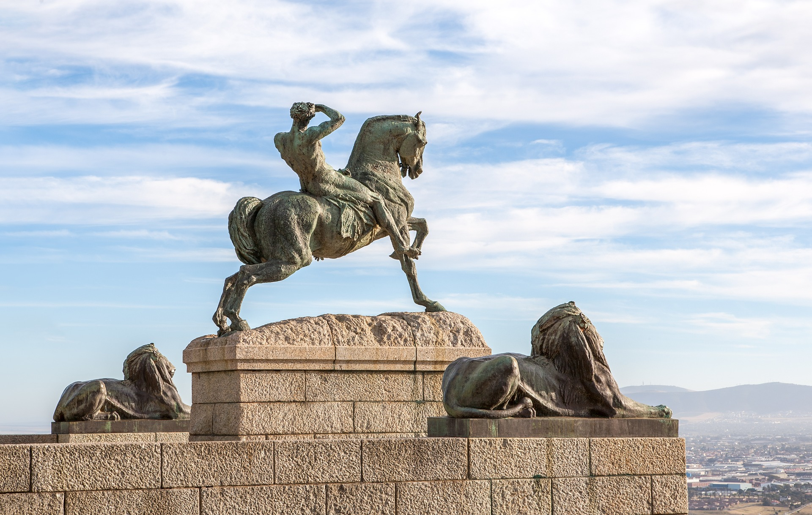
Sudáfrica:
Memorial de Rhodes
Notes:
Foto: El Memorial de Rhodes en Sudáfrica rinde homenaje a Cecil John Rhodes, un acaudalado político y hombre de negocios. (Pixabay/jeanvdmeulen)

Slide 11
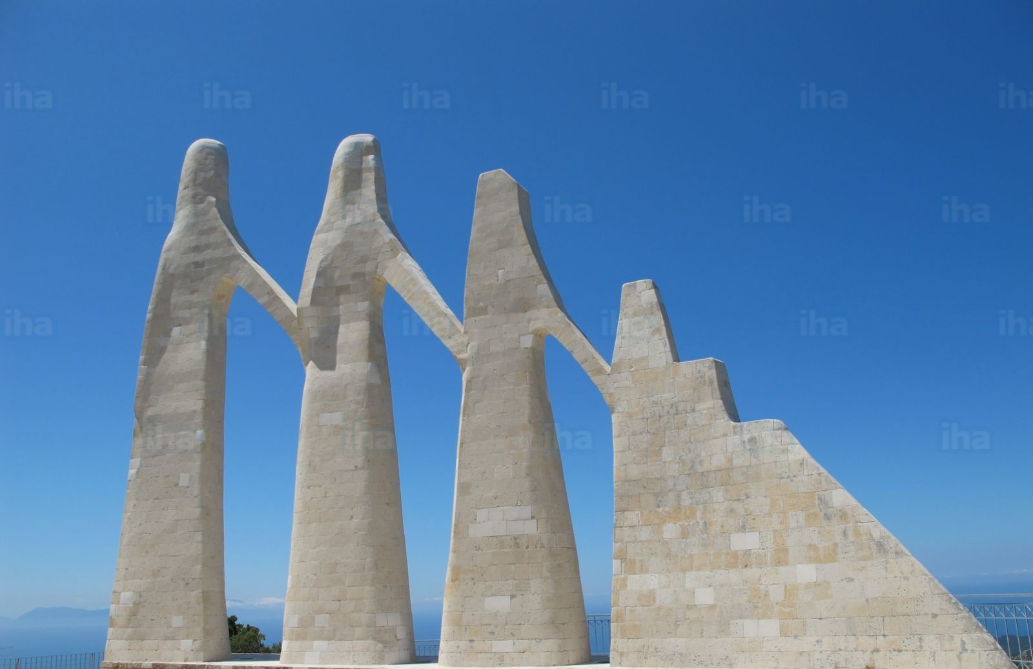
Grecia:
Las mujeres de Kassope/ Monumento de Zalongo
© ICTJ 2018
Notes:
Foto: Monumento de Zalongo en Grecia diseñado por George Zongolopoulos (IHA.com)

Slide 12
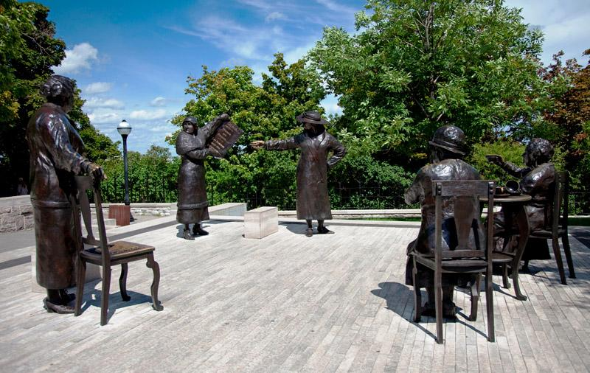
¡Las mujeres son personas!
© ICTJ 2018
Notes:
Foto: Monumento Las mujeres son personas en Ottawa, Canadá (© Todos los derechos reservados. "¡Las mujeres son personas!" Reproducido con la autorización del Ministro de Patrimonio Canadiense, 2018)

Slide 13
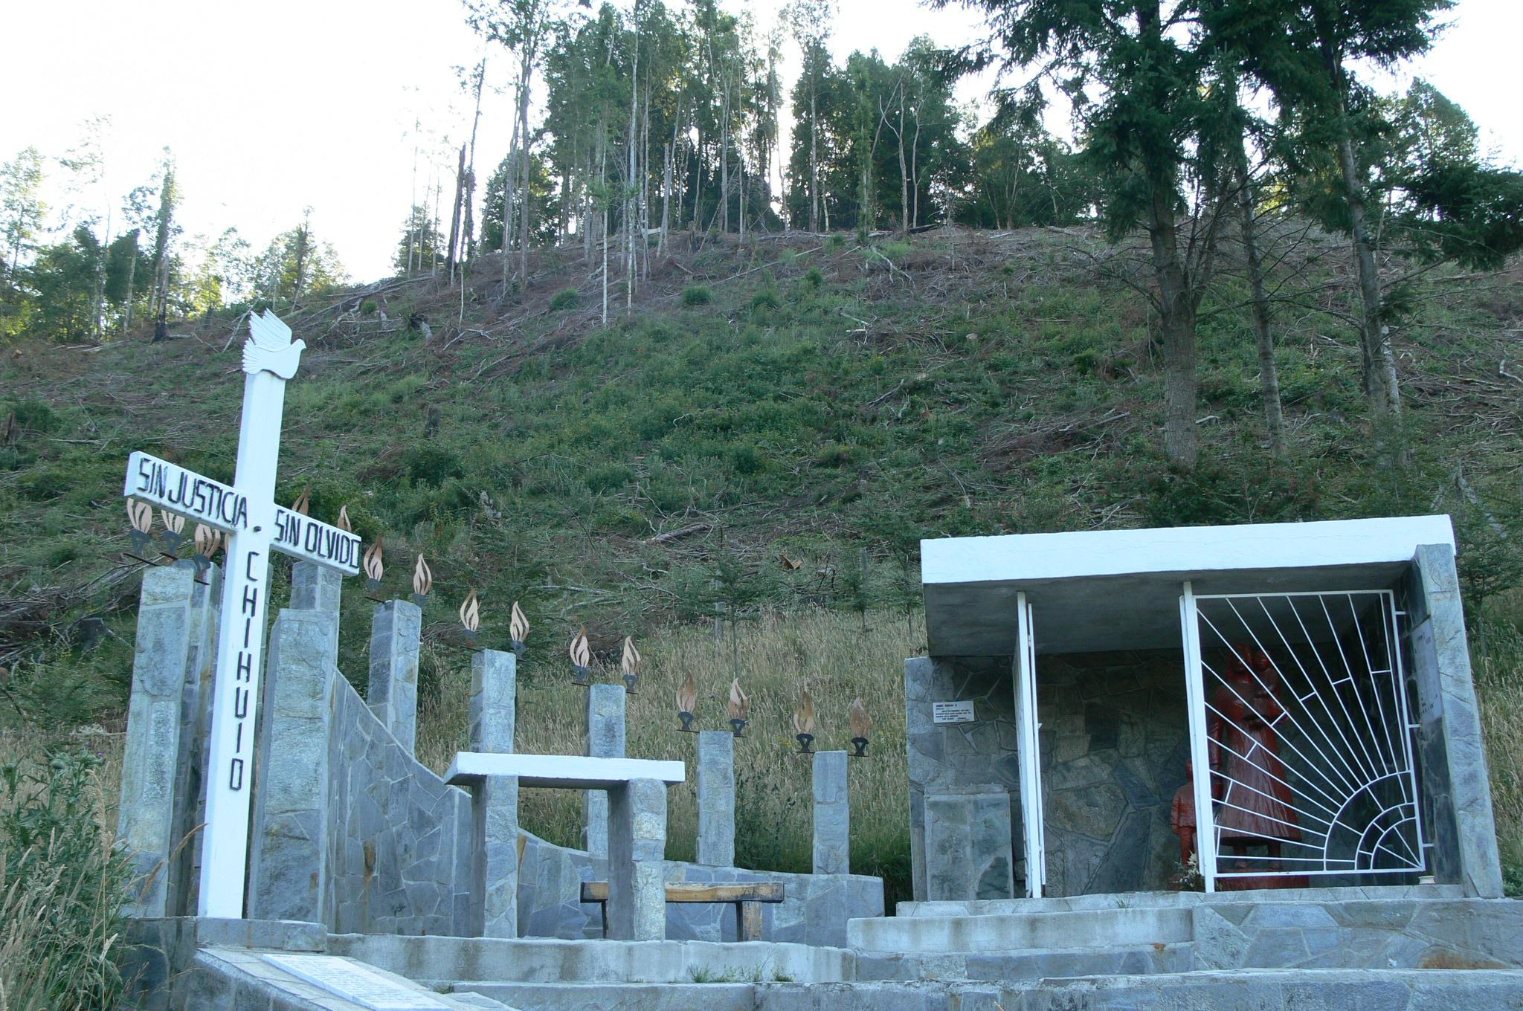
Memorial a las víctimas de Chihuio
© ICTJ 2018
Notes:
Imagen: Memorial a las víctimas de Chihuio (Wikimedia Commons/Museo de la Memoria y los Derechos Humanos)

Slide 14
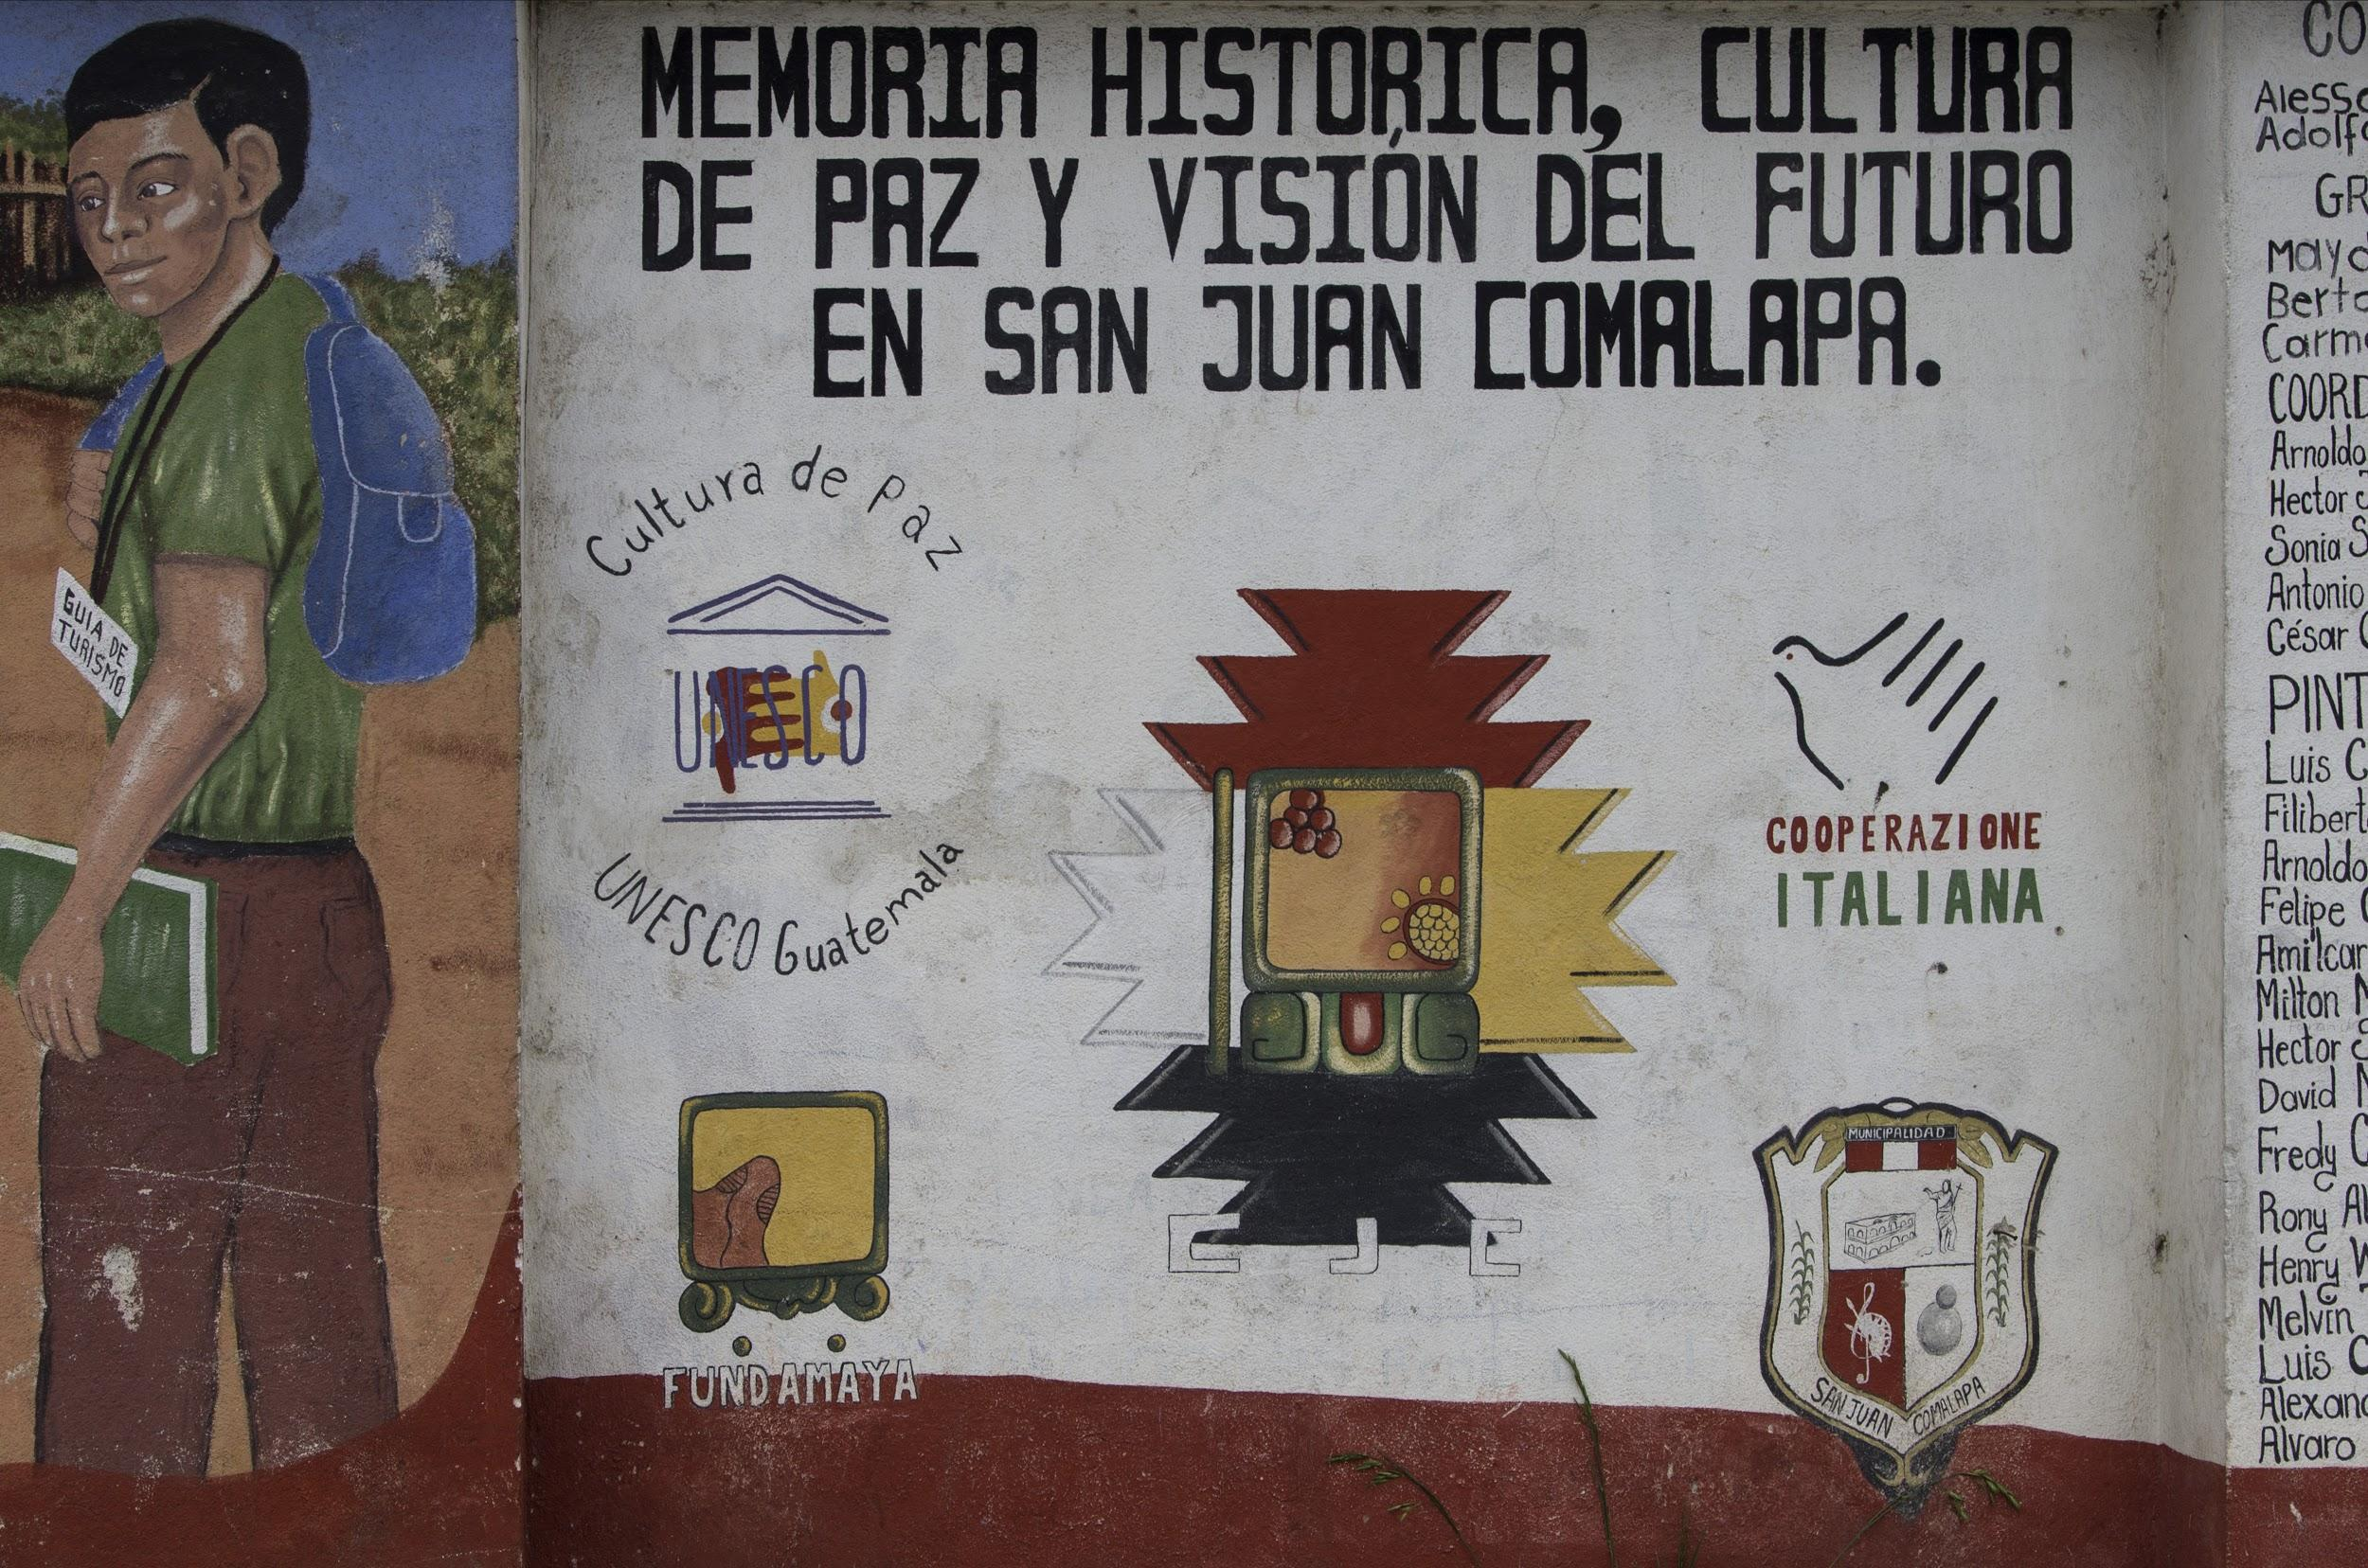
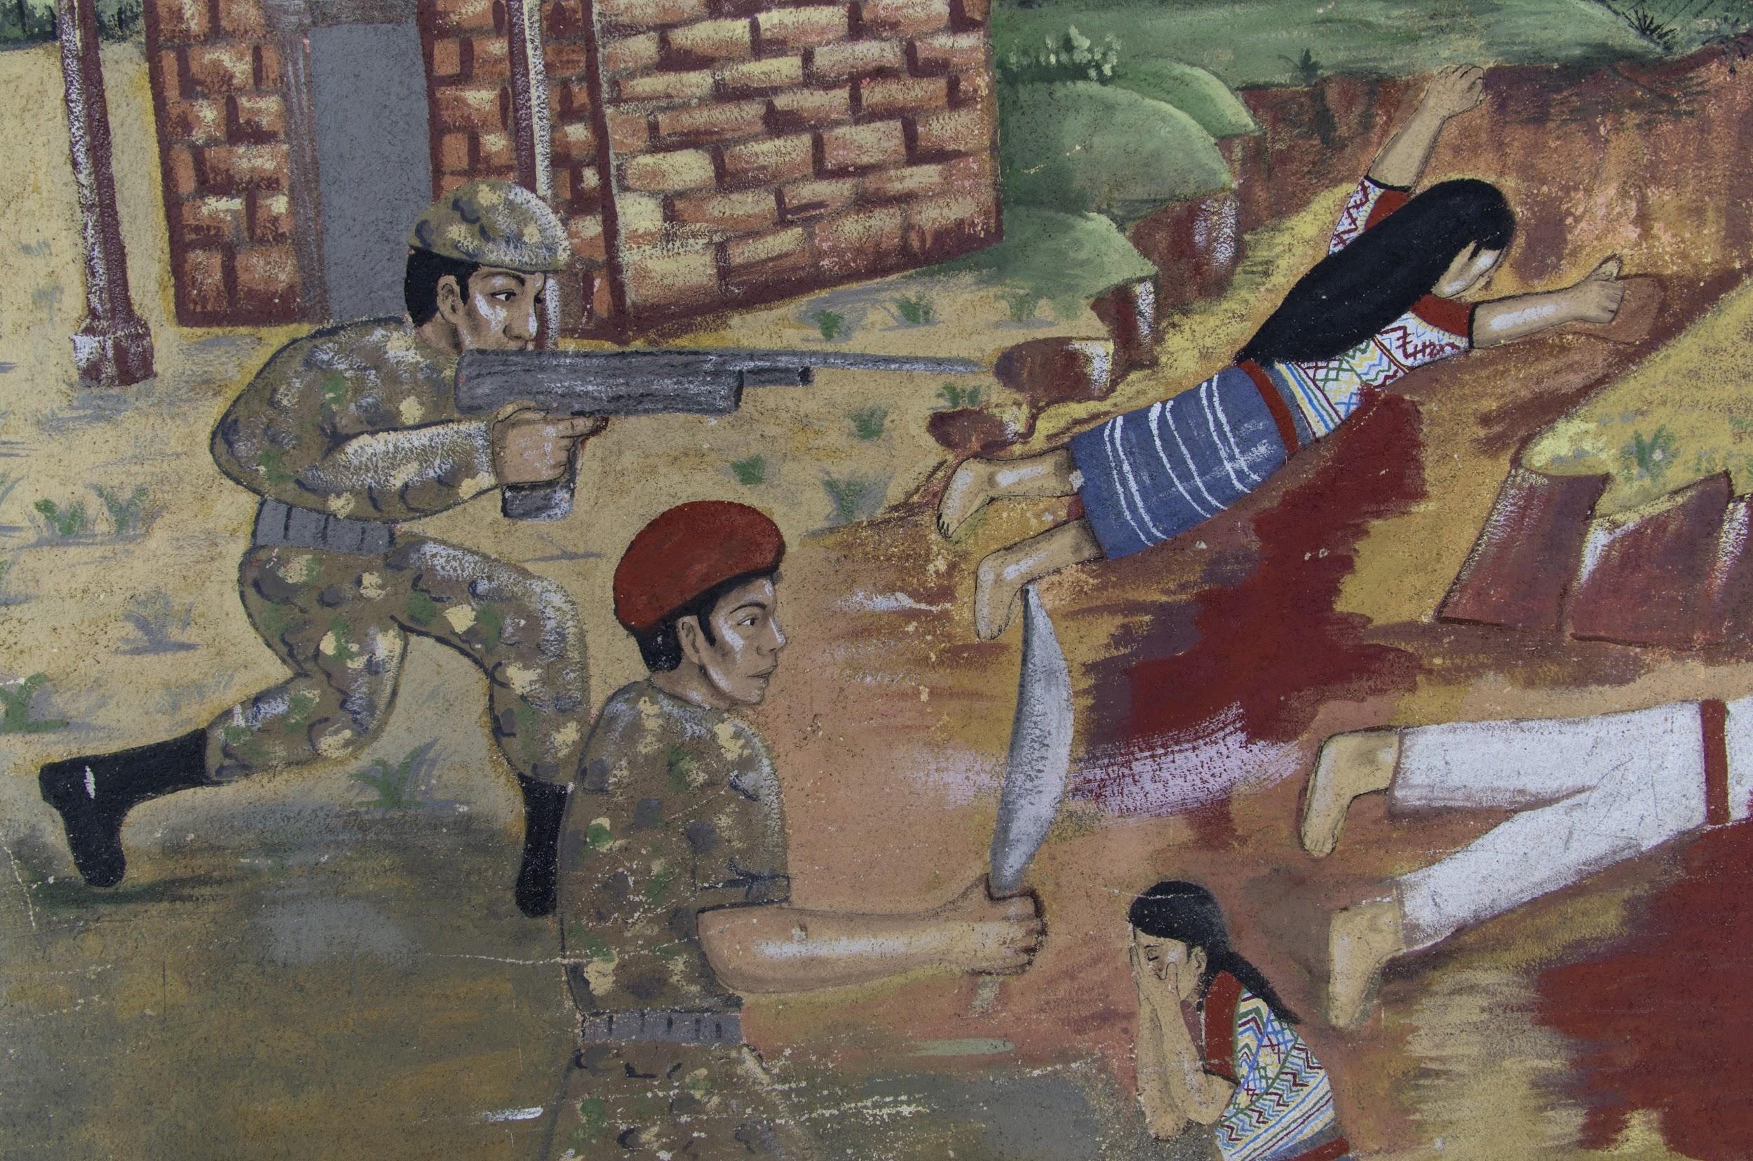
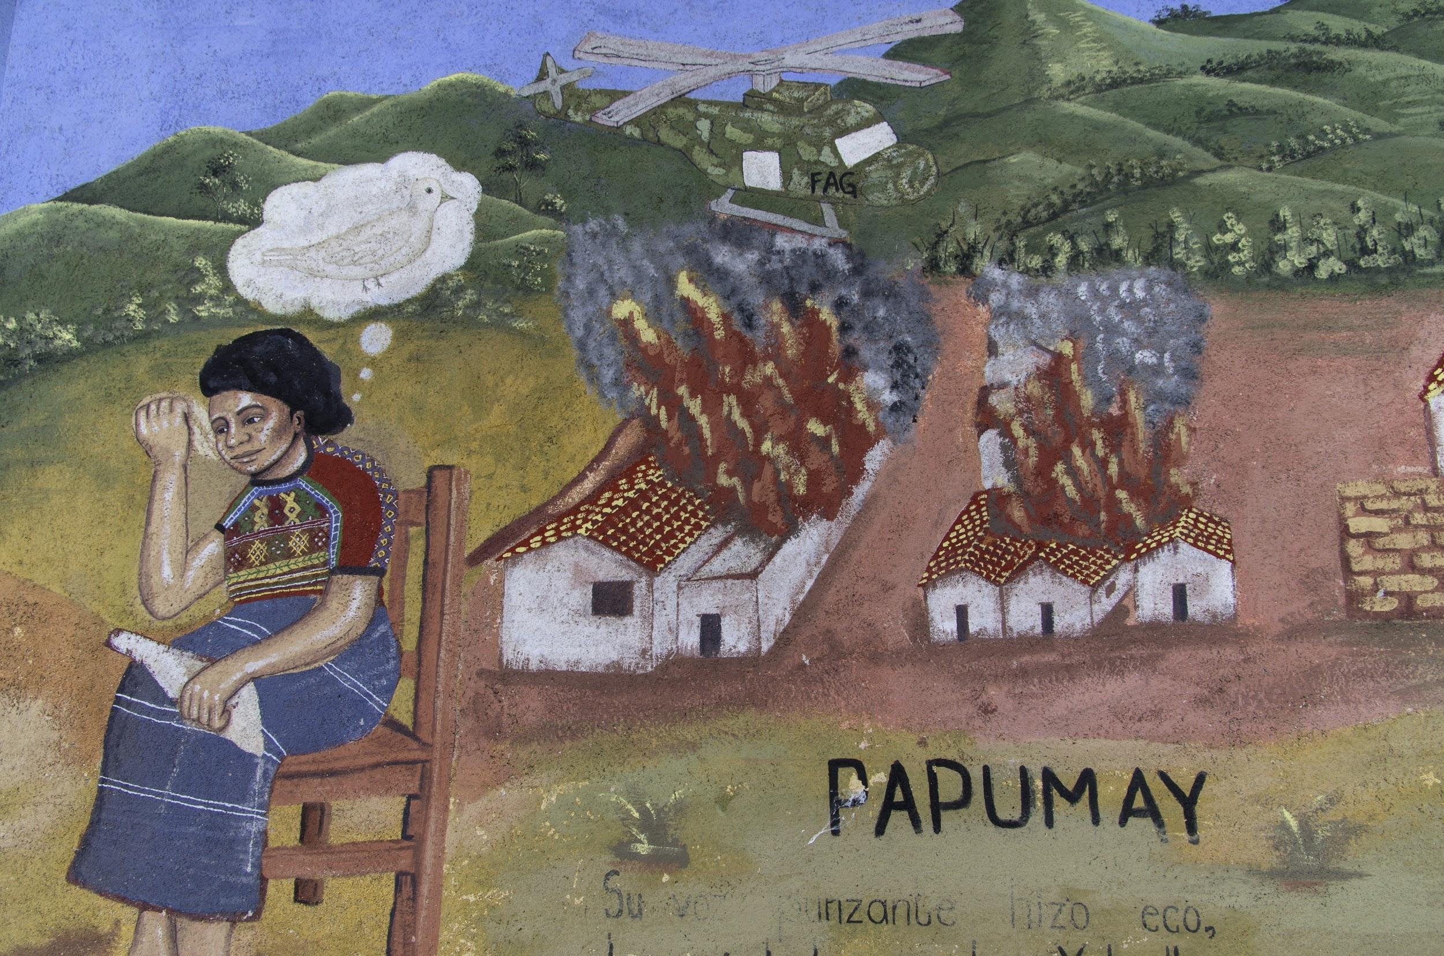
Mural de San Juan Comalapa sobre la violencia de los años ochenta
© ICTJ 2018
Notes:
Imágenes: Un largo mural en San Juan Comalapa, Guatemala, sobre la violencia de los años ochenta (José Mata/fotografía de José Mata)

Slide 15
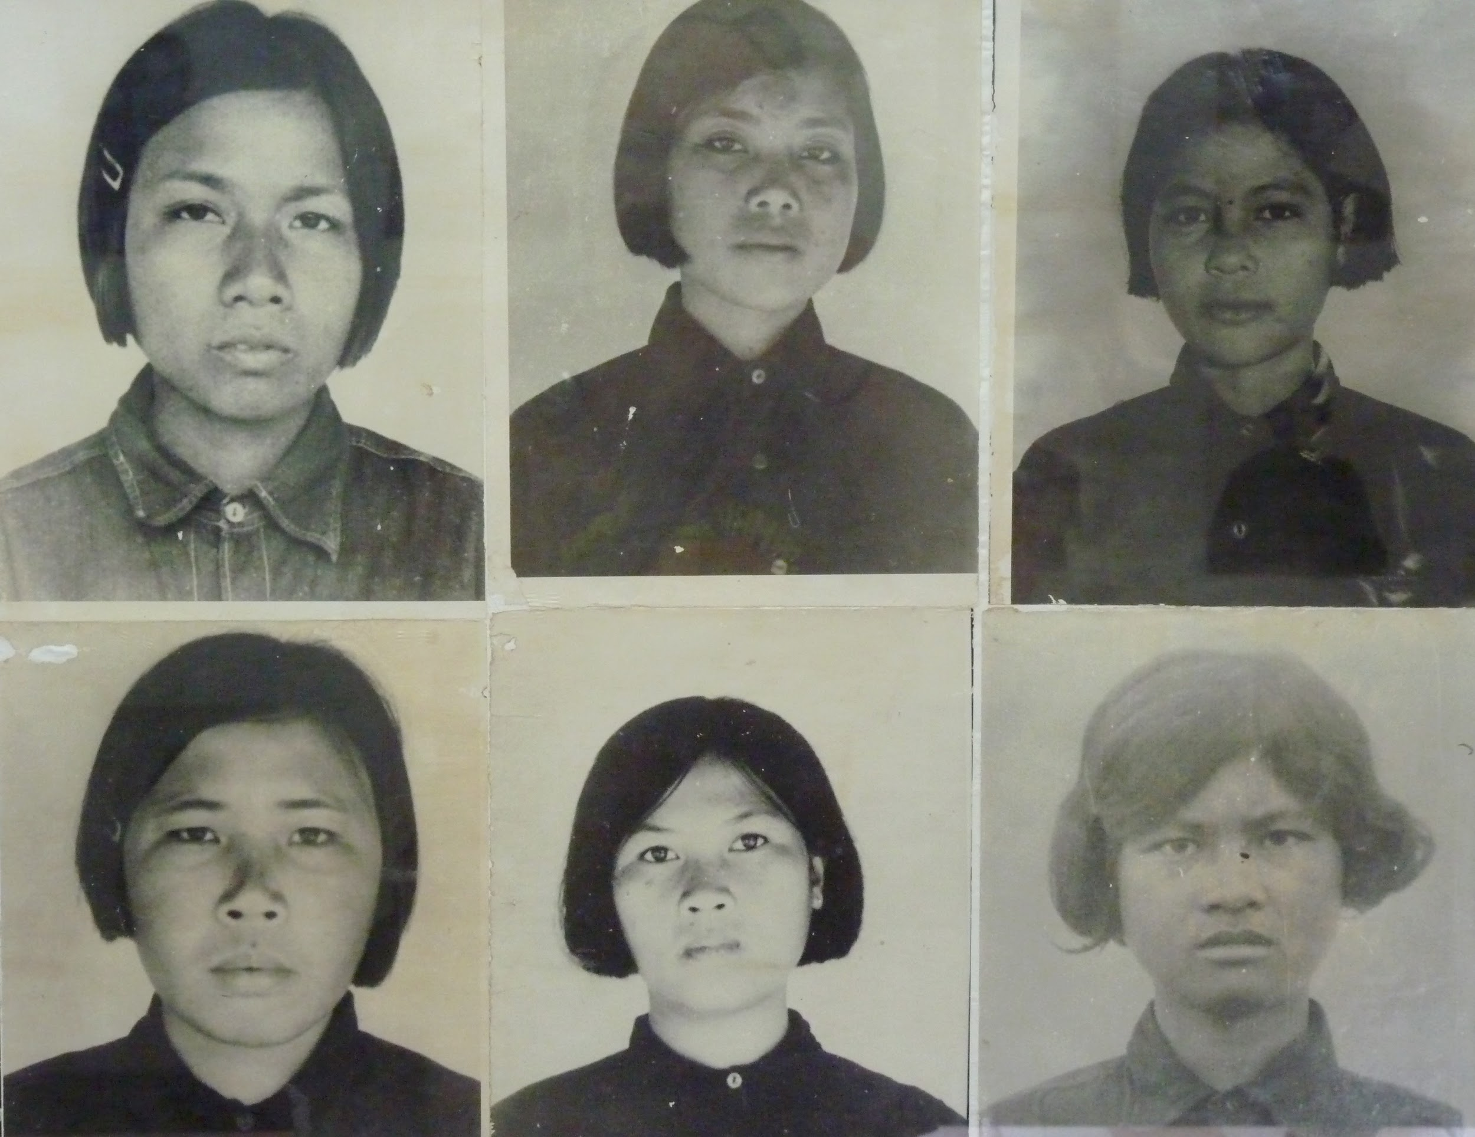
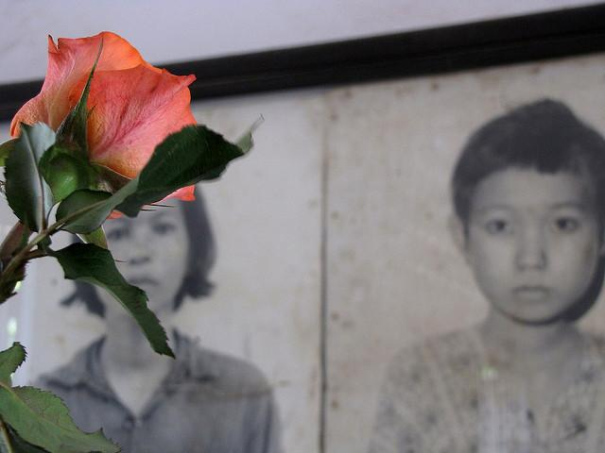
Museo del Genocidio de Tuol Sleng
Notes:
Imágenes (de izquierda a derecha): El Museo del Genocidio Tuol Sleng en Camboya (Wikimedia Commons); alguien colocó una rosa sobre las imágenes fotográficas de dos mujeres en el Museo del Genocidio de Tuol Sleng (Flickr/Catherine Murray).

Slide 16
5. ¿Por qué es importante la memorialización para las mujeres?
Los memoriales pueden terminar reproduciendo narrativas de género que despolitizan el papel de las mujeres durante el conflicto y cuando resisten la opresión, así como también minimizando la naturaleza y la gravedad de los delitos cometidos contra ellas y los daños que sufrieron.
Si los esfuerzos de memorialización buscan representar a las víctimas mujeres y ser significativas para ellas, es fundamental incluirlas en las decisiones sobre a quién se recordará y cómo.

Slide 17
Cuando participan plenamente en los esfuerzos de memorialización, las mujeres y las niñas pueden:
ayudar a otras mujeres y sus familias a lidiar con las atrocidades cometidas en el pasado;
participar en la definición de cómo se recuerda el pasado;
generar conciencia sobre las violaciones de derechos humanos cometidas contra mujeres y niñas en el pasado y aquellas que persisten;
alentar a la sociedad a que reconozca la naturaleza política de las vidas de las mujeres y la complejidad de los papeles que desempeñan en tiempos de transición del conflicto o el poder autoritario;
proporcionar un punto de enfoque en torno al cual víctimas, familias y defensores puedan reunirse al exigir reconocimiento y reparación por las violaciones sufridas;
educar y fomentar el diálogo sobre la discriminación de género y las jerarquías que impiden la igualdad entre grupos, incluso para las mujeres.
© ICTJ 2018

Slide 18
Potencial efecto transformador
Los memoriales pueden constituir un “punto de partida para que la sociedad en su conjunto valorice los derechos humanos. Los memoriales pueden aportar una nueva perspectiva a historias unilaterales o incompletas sobre el pasado... Un memorial exitoso provocará una discusión valiosa sobre violaciones sin prolongar el conflicto”.
© ICTJ 2018

Slide 19
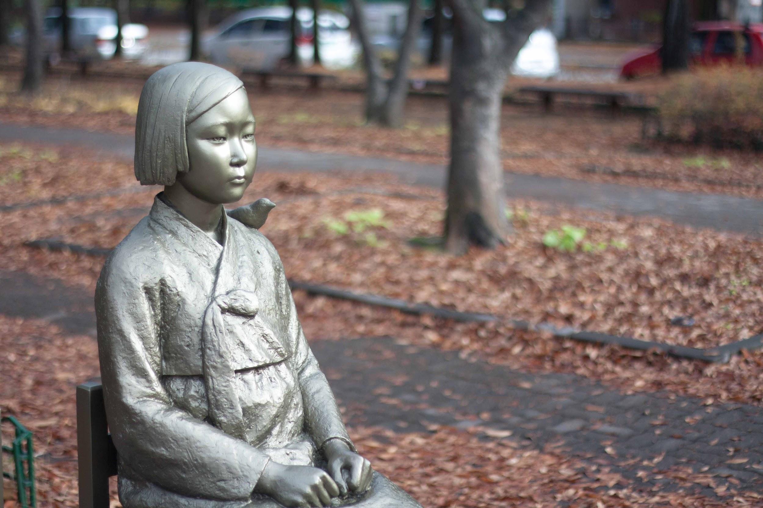
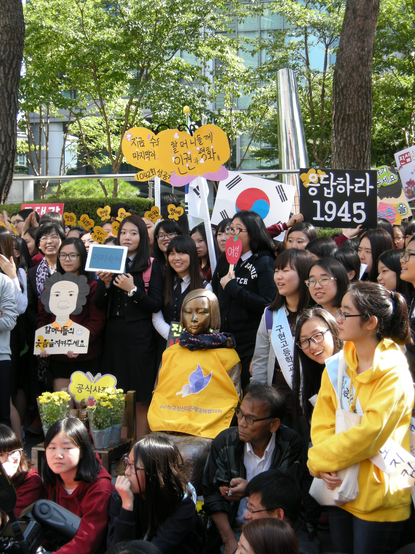
Estatua de la paz (Sonyeosang)
Notes:
Imágenes (de izquierda a derecha): La estatua de la paz en Corea del Sur (Wikipedia Commons/YunHo Lee); mujeres protestan por el tema de las mujeres de solaz en la Estatua de la paz en Corea del Sur en 2012 (Wikimedia coreano/Pudmaker).

Slide 20
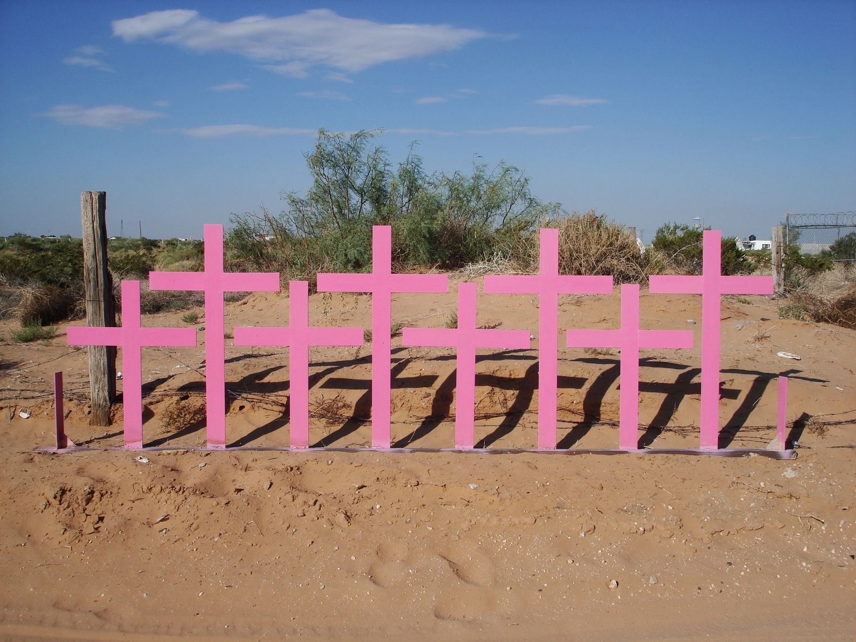
© ICTJ 2018
Notes:
Imagen: Ocho cruces rosadas conmemoran el lugar donde se encontraron los cadáveres de ocho mujeres asesinadas en Ciudad Juárez, México (Wikimedia Commons/Iose).

Slide 21
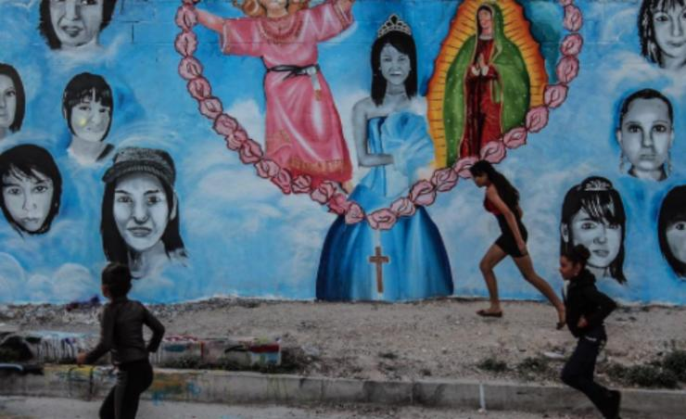
Murales en honor a las mujeres desaparecidas en
Ciudad Juárez, México
© ICTJ 2018
Notes:
Imagen: Mural en Ciudad Juárez titulado “Luchando hasta que las encontremos.” (Instagram/Alice Driver @driverwrites)

Slide 22
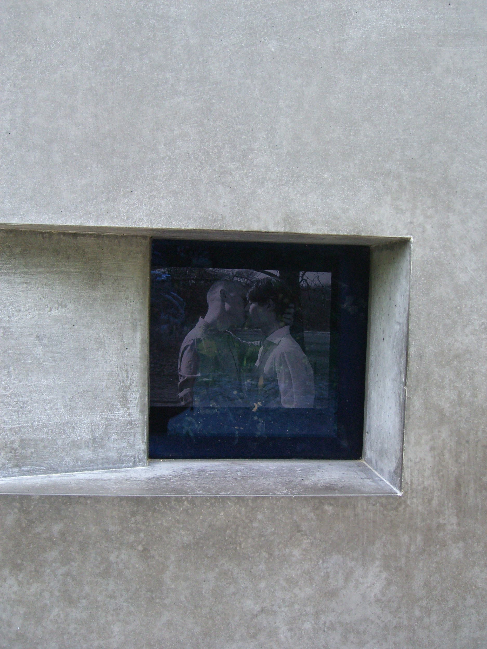
Memorial a los homosexuales perseguidos bajo el régimen nacionalsocialista
© ICTJ 2018
Notes:
Imagen: Memorial a los homosexuales perseguidos bajo el régimen nacionalsocialista en Alemania. (WIkipedia Commons/Times)

Slide 23
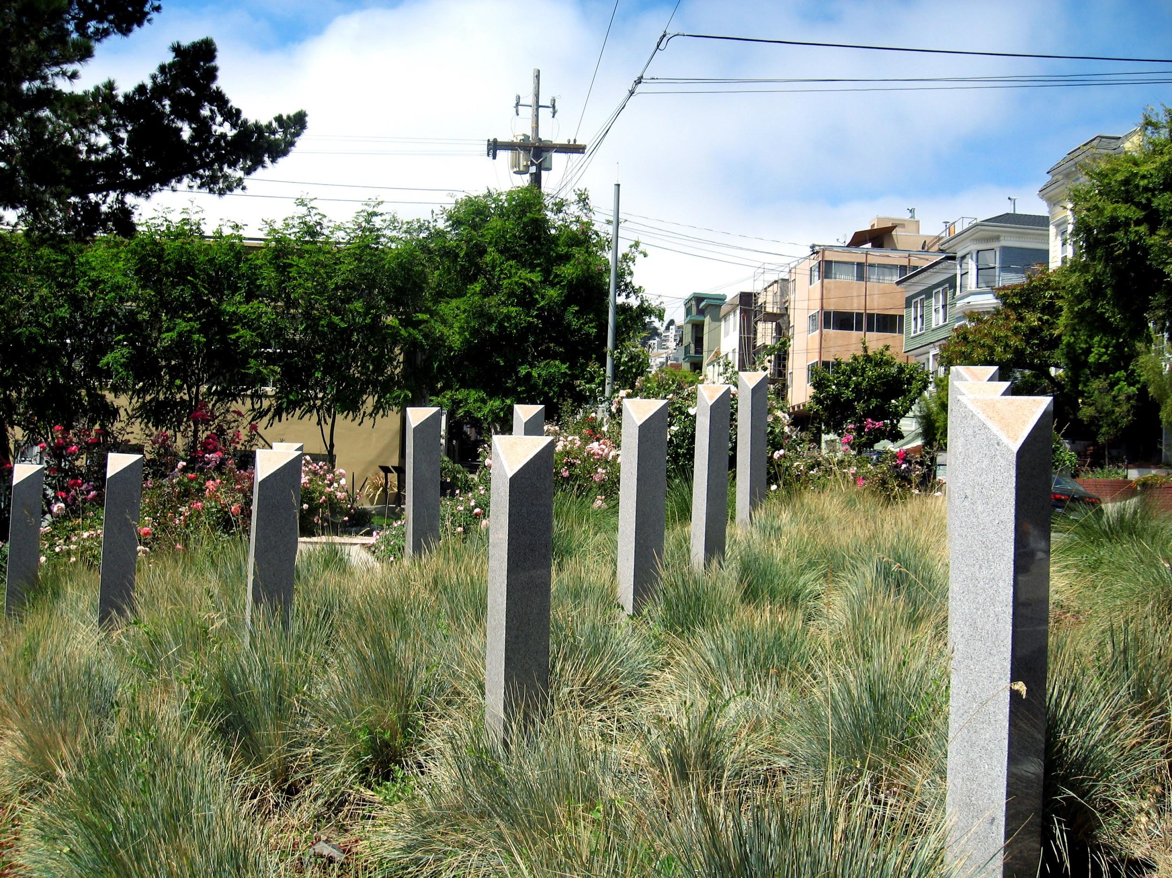
Triángulos rosados
© ICTJ 2018
Notes:
Imágenes: Exposición titulada El triángulo rosado en Estados Unidos. (Wikipedia Commons/Reinhard Dietrich).

Slide 24
6. Memorialización de las vivencias de mujeres y niñas
Las mujeres a menudo son retratadas como víctimas pasivas e indiferentes, a pesar de haber sido protagonistas fundamentales que encabezaron o ayudaron a forjar los acontecimientos. A menudo se las retrata principalmente en funciones domésticas tradicionales.
Los proyectos de memorialización pueden llamar la atención sobre lo que sucedió con las mujeres víctimas en períodos de dictadura o conflicto, así como sobre la violencia cotidiana contra las mujeres.

Slide 25
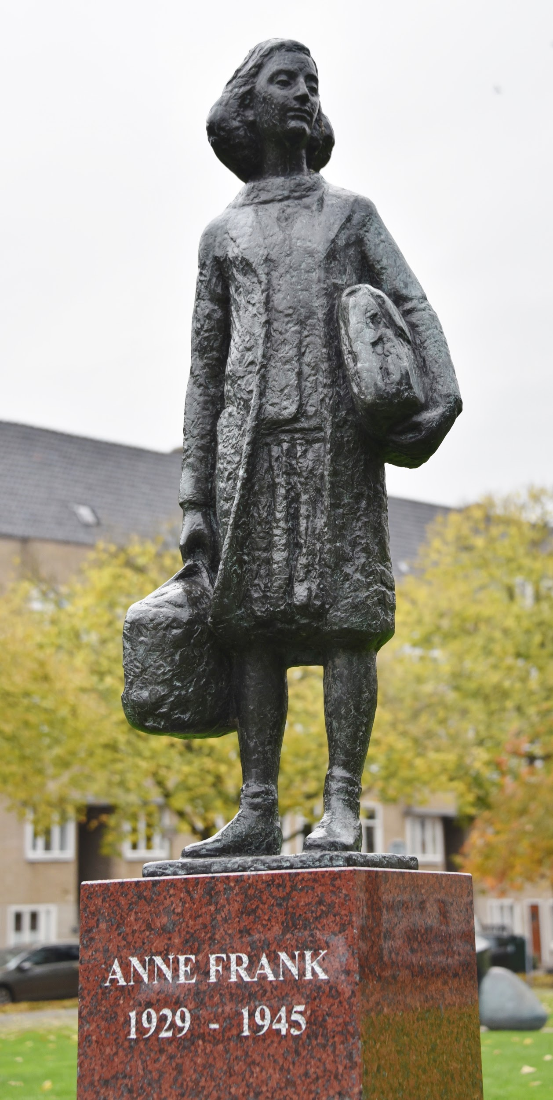
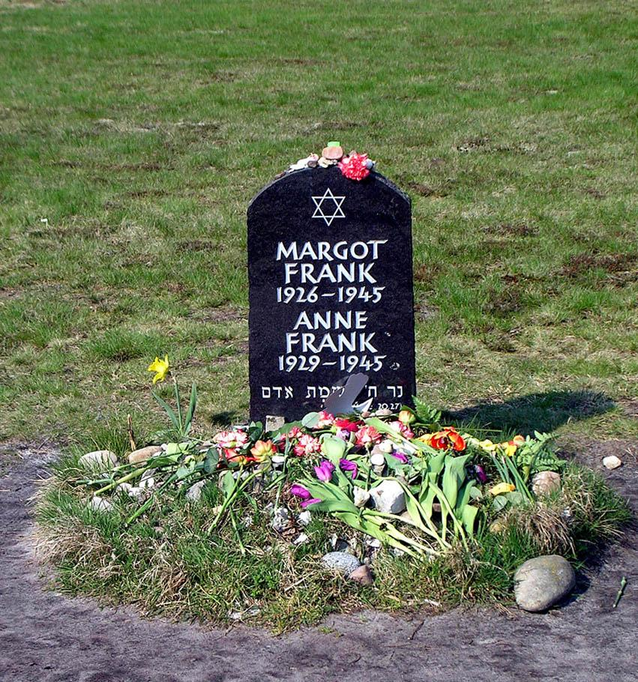
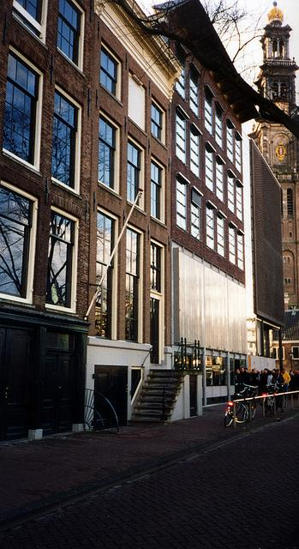
Ana Frank en los Países Bajos y Alemania
© ICTJ 2018
Notes:
Imágenes (de izquierda a derecha): estatua de Ana Frank en Merwedeplein, Ámsterdam (Christian Michelides); Tumba memorial de Anne y Margot Frank en Bergen Belsen (Wikimedia Commons/J. Tajchert/); Museo de Ana Frank en Ámsterdam (Flickr/InSapphoWeTrust).

Slide 26
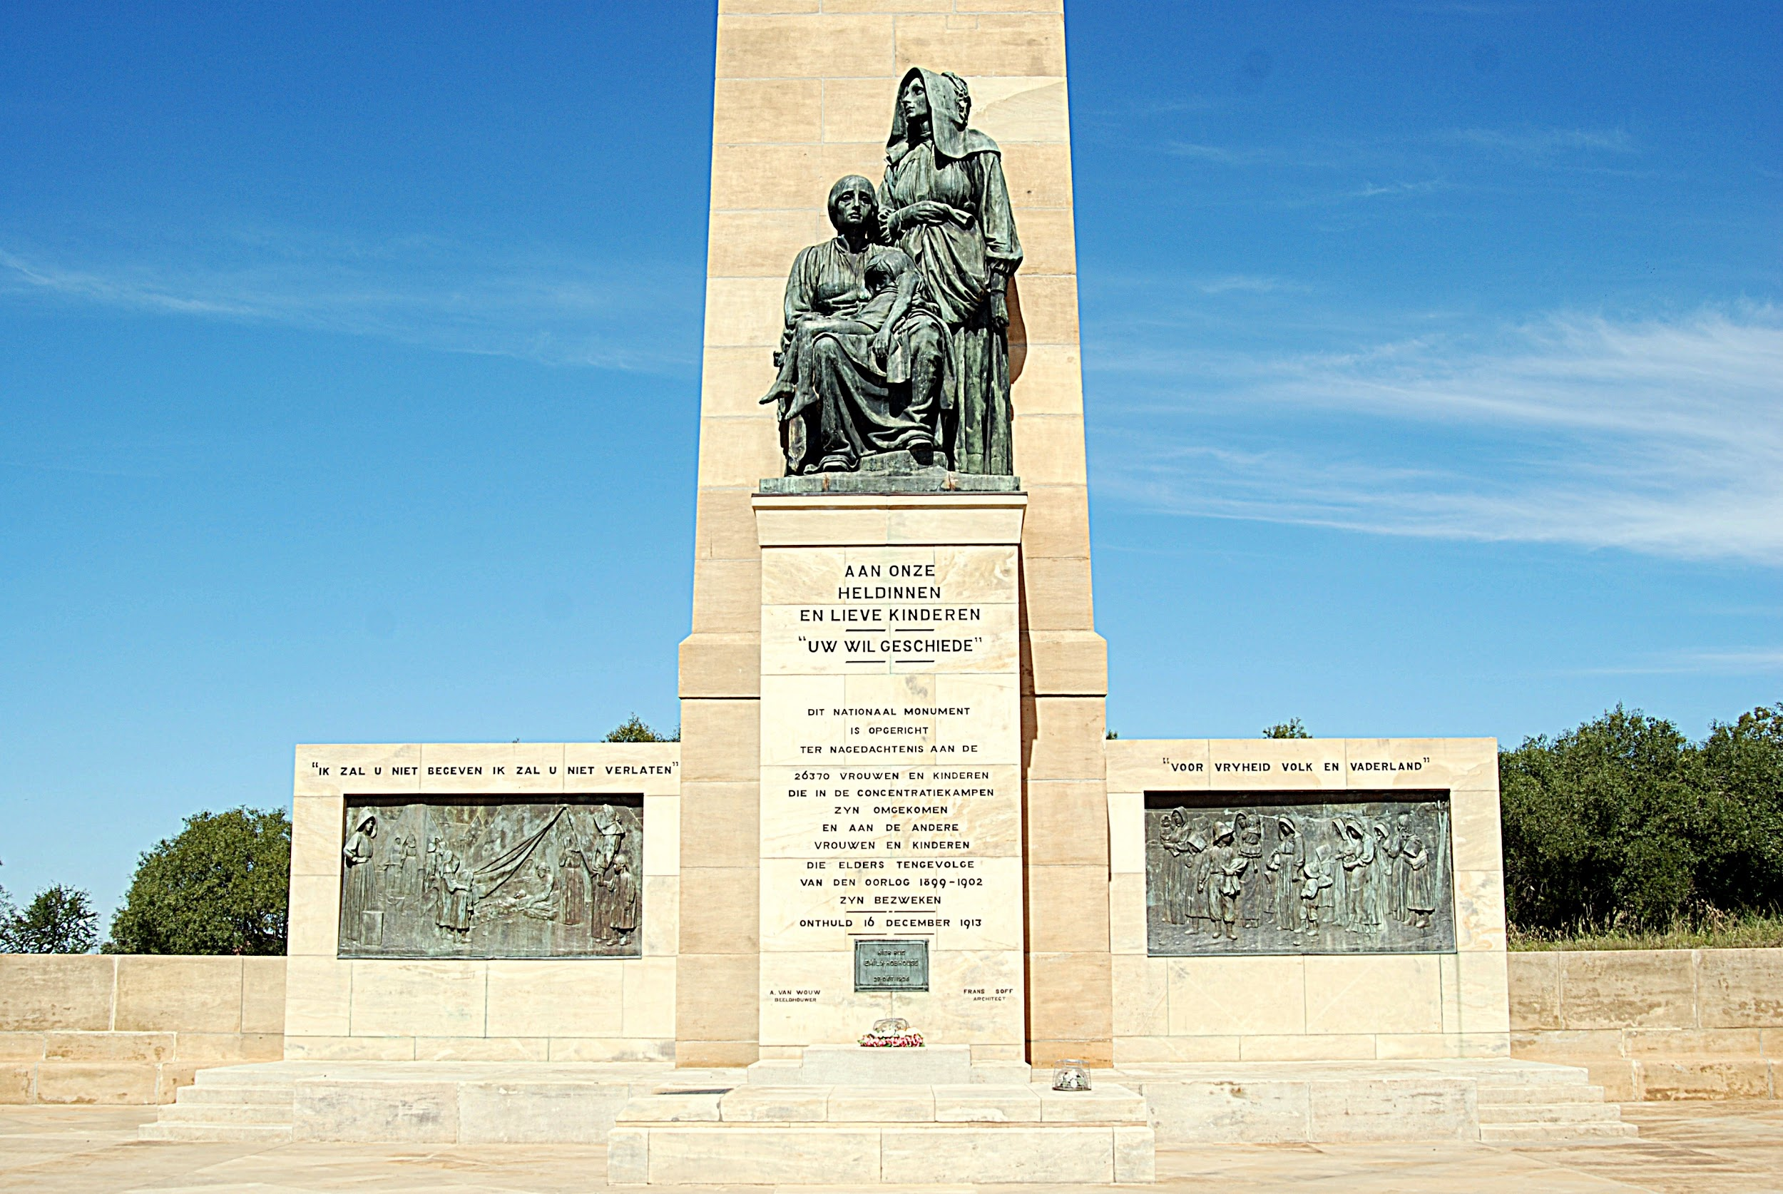
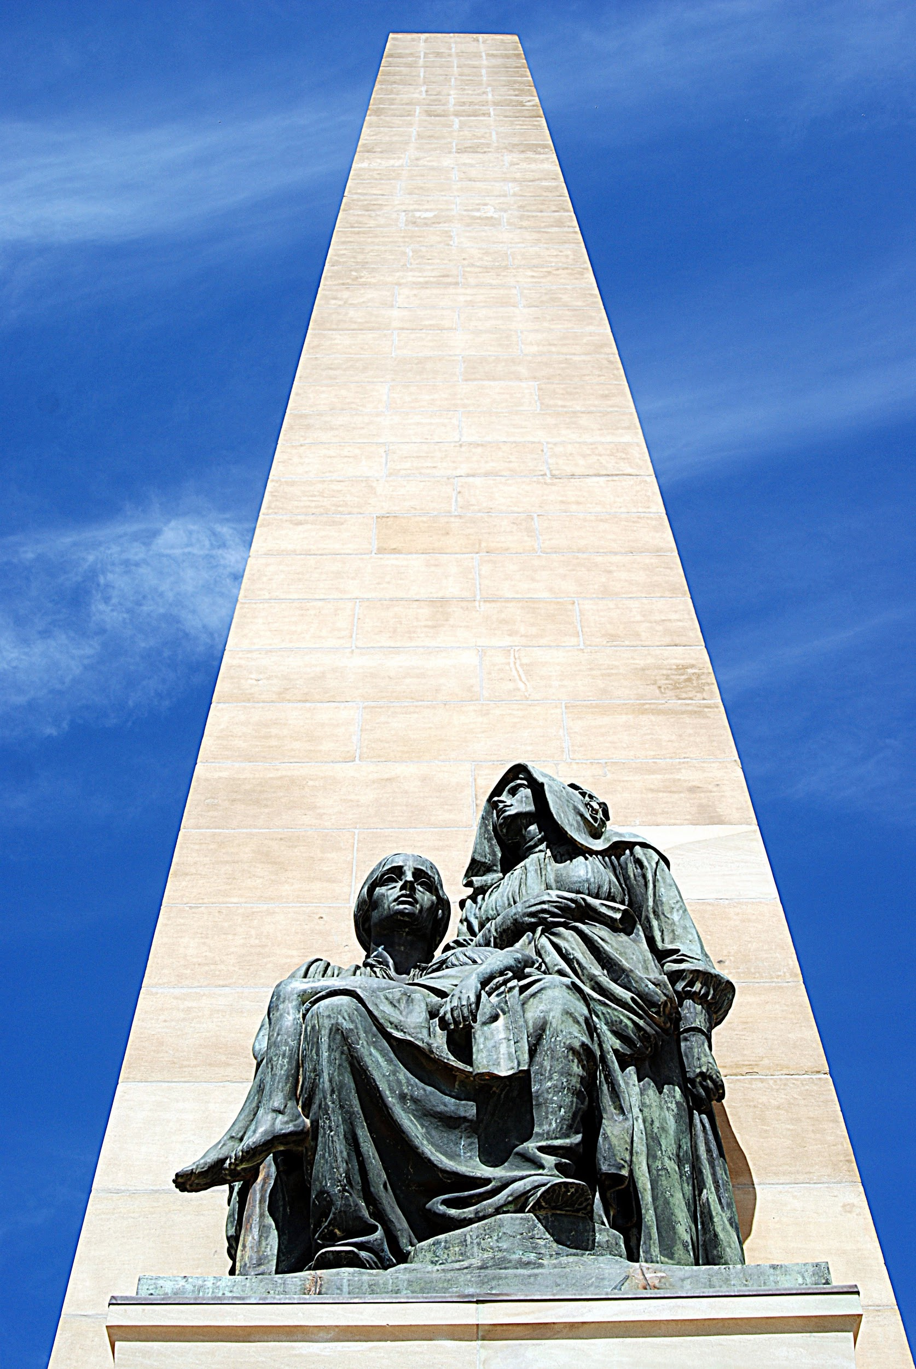
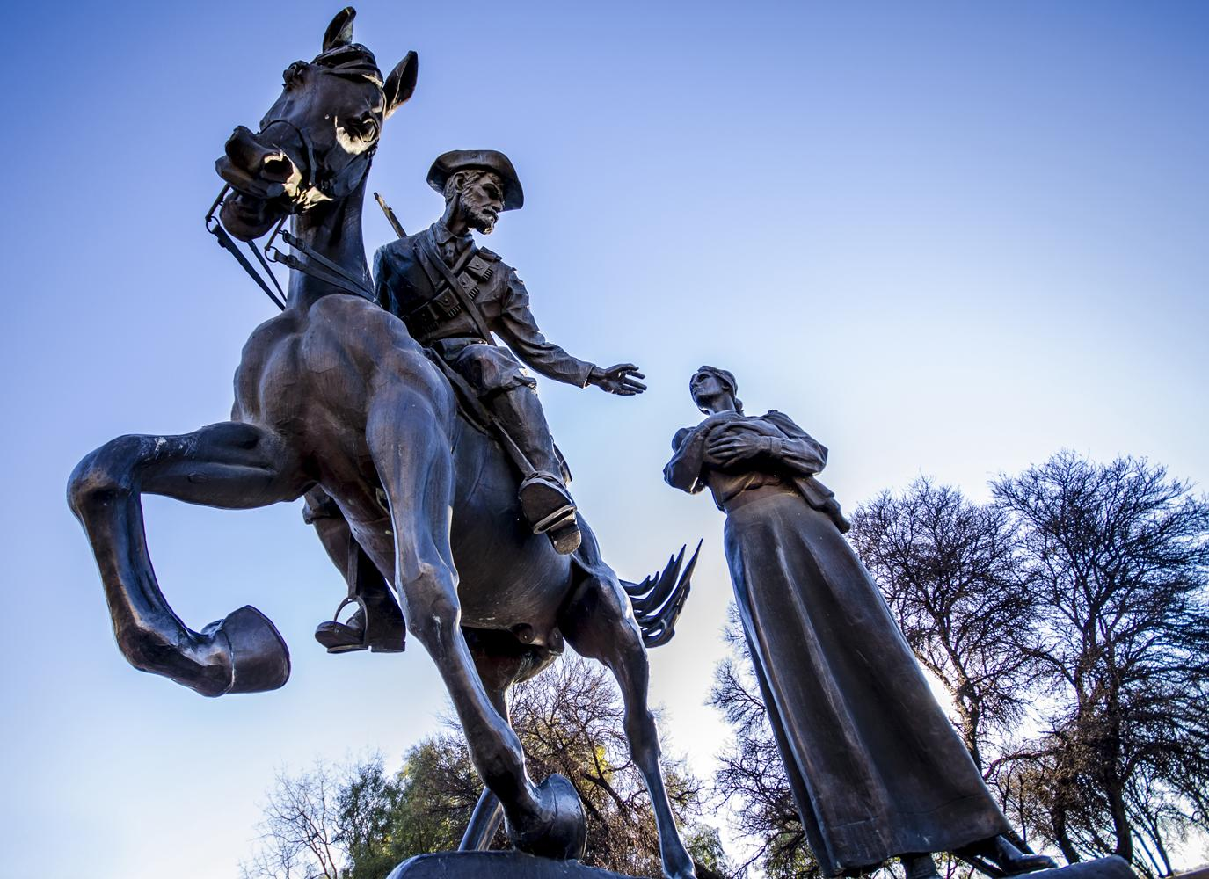
Monumento nacional a las mujeres de Sudáfrica en Bloemfontein
© ICTJ 2018
Notes:
Imágenes (de izquierda a derecha): Monumento nacional a las mujeres en Bloemfontein, Sudáfrica (Wikimedia Commons/Hendrik van der Berg); vista de cerca del Monumento nacional a las mujeres (Wikimedia Commons/Hendrik van der Berg); Estatua Afskeid en la entrada del Monumento nacional a las mujeres en Sudáfrica (Wikimedia CommonsCarlviloria).

Slide 27
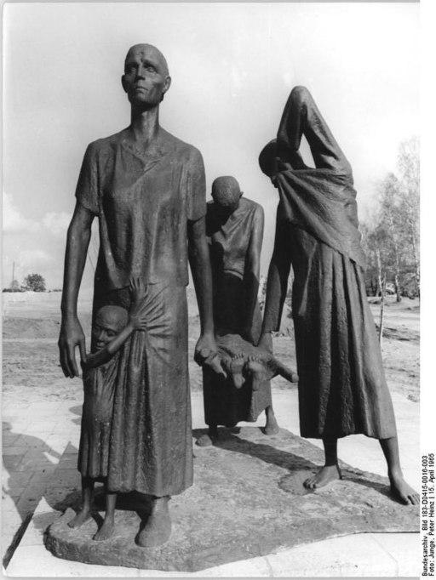
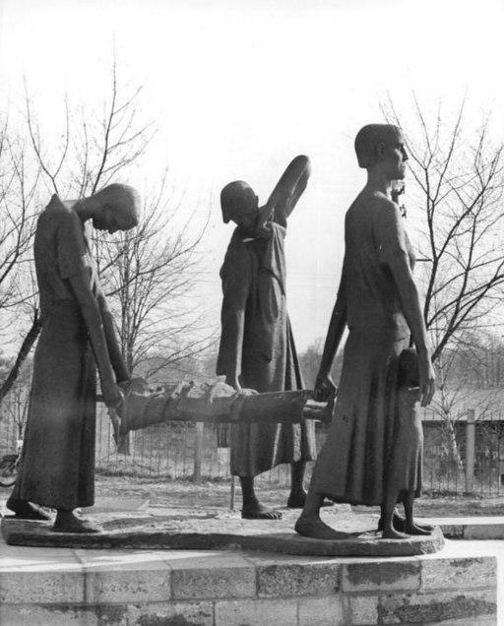
Grupo de la madre (Muttergruppe)
© ICTJ 2018
Notes:
Imagen: Estatua del Grupo de la madre camino al campo de concentración de Ravensbruck en Alemania ((Bundesarchiv/Peter Heinz Junge)

Slide 28
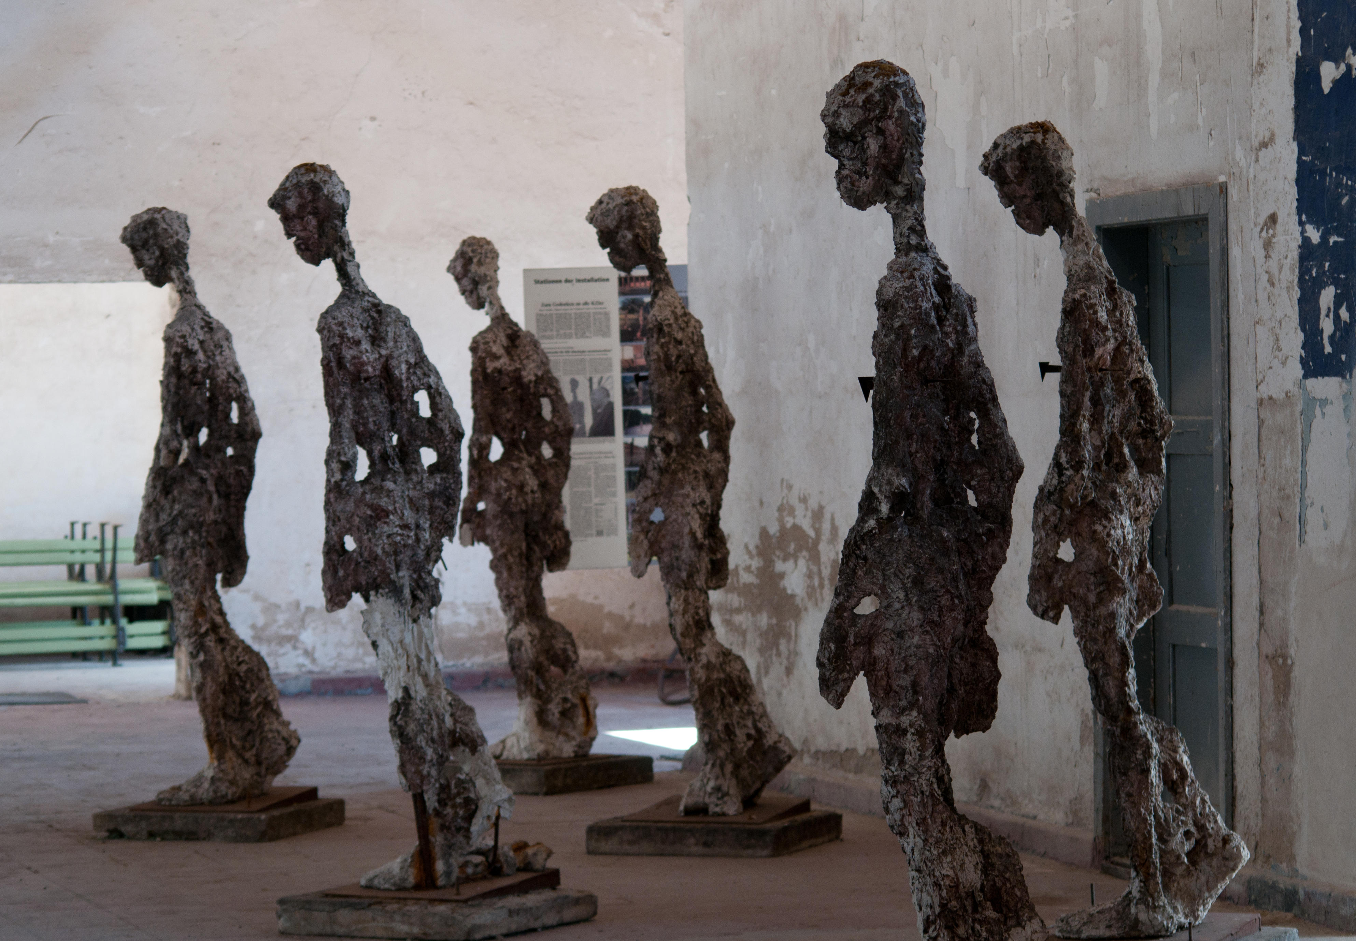
Figuras contra el olvido en el Campo de mujeres de Ravensbrück
© ICTJ 2018
Notes:
Imagen: Un memorial a las mujeres víctimas que fueron internadas en el campo de mujeres de Ravensbrück en la Alemania Nazi. (Germany Images David Crossland/Alamy Stock Photo)

Slide 29
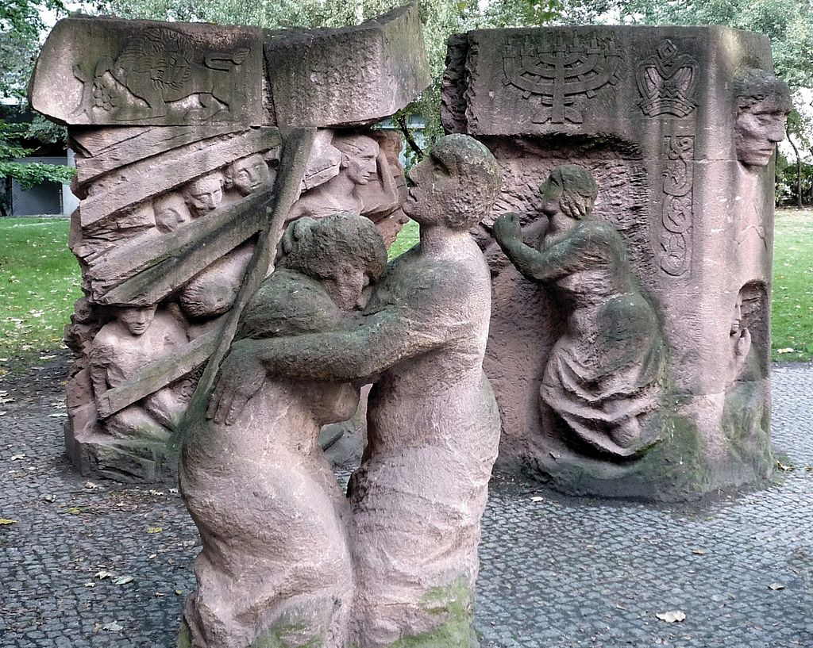
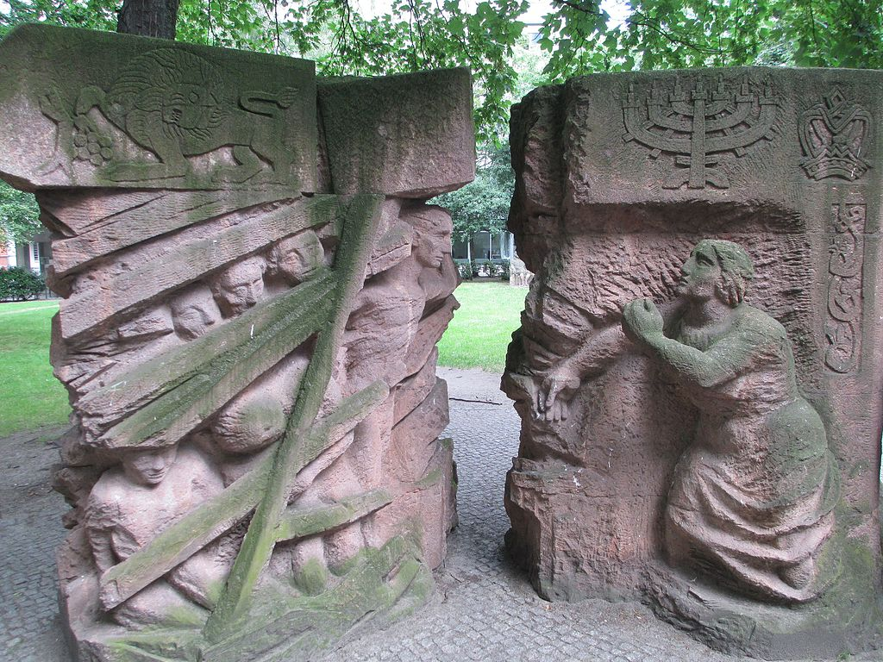
Monumento de Rosenstrasse
© ICTJ 2018
Notes:
Imagen: Monumento de Rosenstrasse en Berlín, Alemania. (De izquierda a derecha: Wikimedia Commons/Manfred Brückels; Wikimedia Commons/Avishai Teicher (Avi1111))

Slide 30
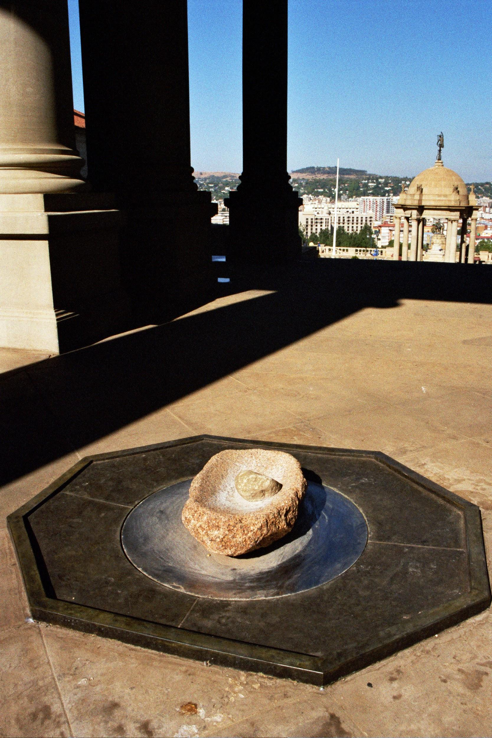
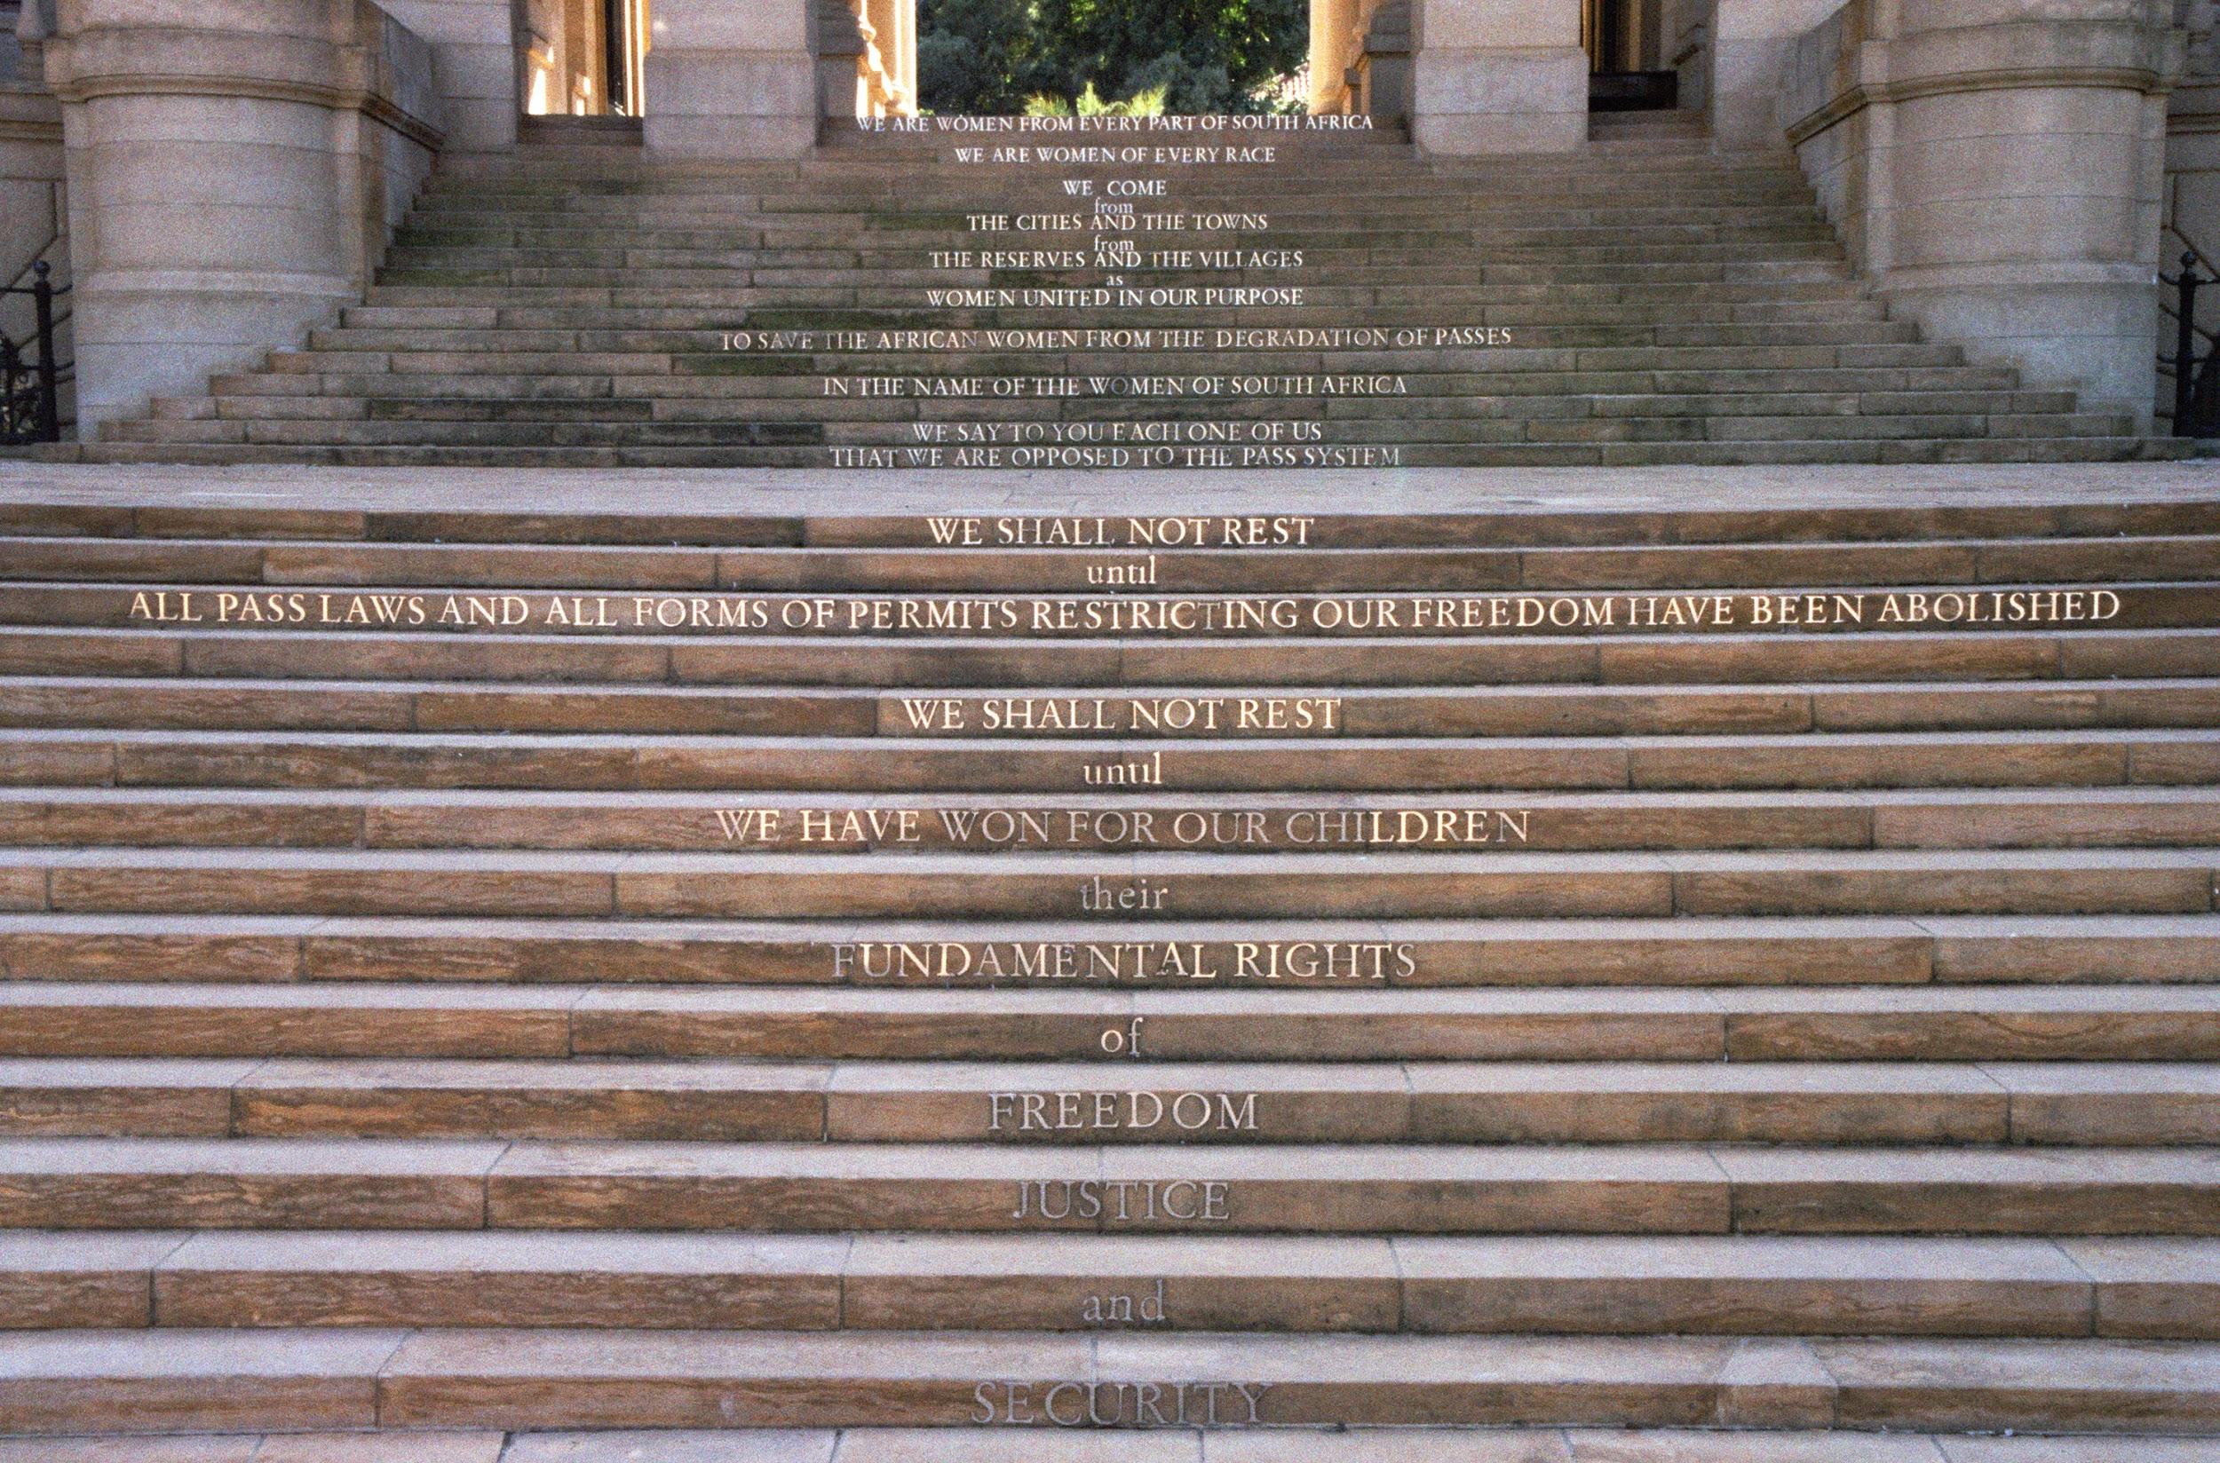
Golpea a la mujer, golpea la roca
Notes:
Imagen: Diseñado por Wilma Cruise, Golpea a la mujer, golpea la roca recuerda a las mujeres que protestaron por las leyes de pases en Sudáfrica (Adam J. Cruise).

Slide 31
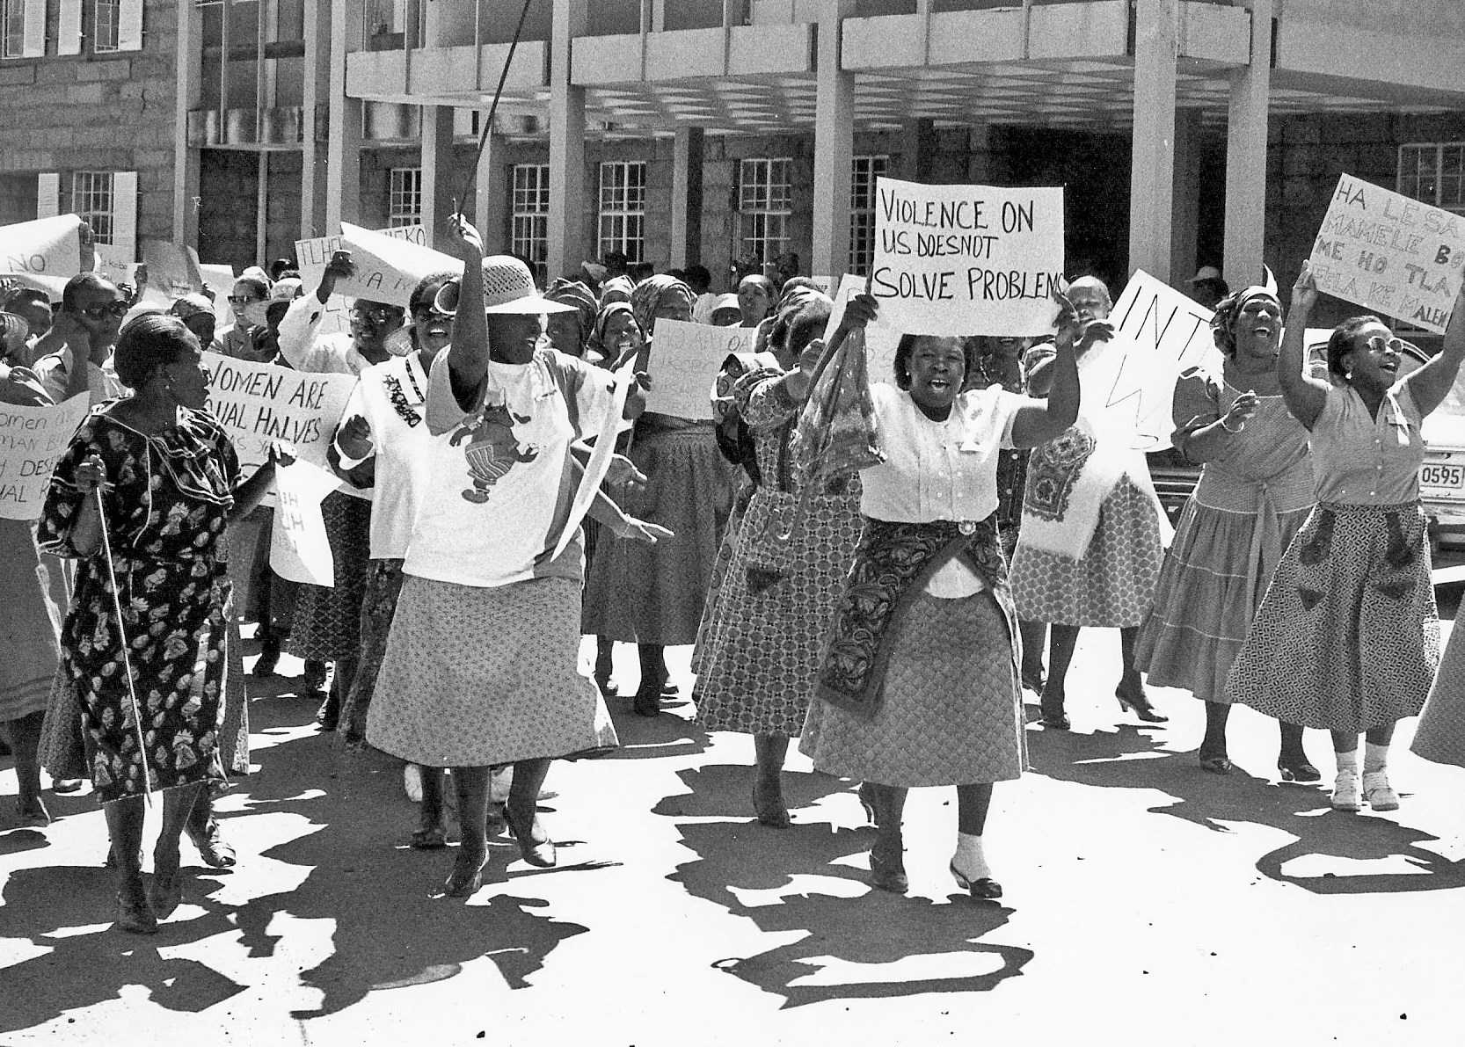
Recordando la Marcha de las Mujeres de 1956 en Sudáfrica
© ICTJ 2018
Notes:
Imagen: Las mujeres marchan en 1956 contra las leyes de pases, que les exigirían llevar pases. (Flickr/K. Kendall)

Slide 32
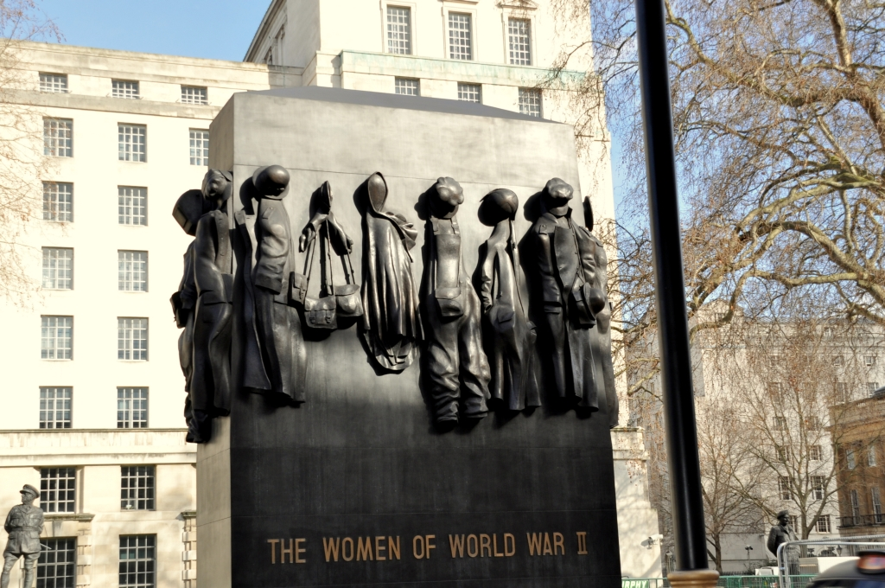
Monumento Nacional a las Mujeres de la Segunda Guerra Mundial
© ICTJ 2018
Notes:
Imagen: Monumento Nacional a las Mujeres de la Segunda Guerra Mundial en Reino Unido. (Wikipedia Commons/Eluveitie)

Slide 33
7. Memoriales: Buscar la verdad, decir la verdad y el género
Los memoriales son parte fundamental del esclarecimiento de la verdad y del decir la verdad; a menudo reciben recomendaciones o informes de comisiones de la verdad.
Comisión para la Acogida, la Verdad y la Reconciliación (CAVR) en Timor Oriental
Comisión de la Verdad y la Reconciliación en Sierra Leona
Comisión Nacional para la Verdad y la Reconciliación en Chile
Sin embargo, se pueden crear memoriales sin comisiones de verdad, a menudo por iniciativa de la sociedad civil y, en ocasiones, mucho después del fin de un conflicto, régimen represivo o violencia.
© ICTJ 2018

Slide 34
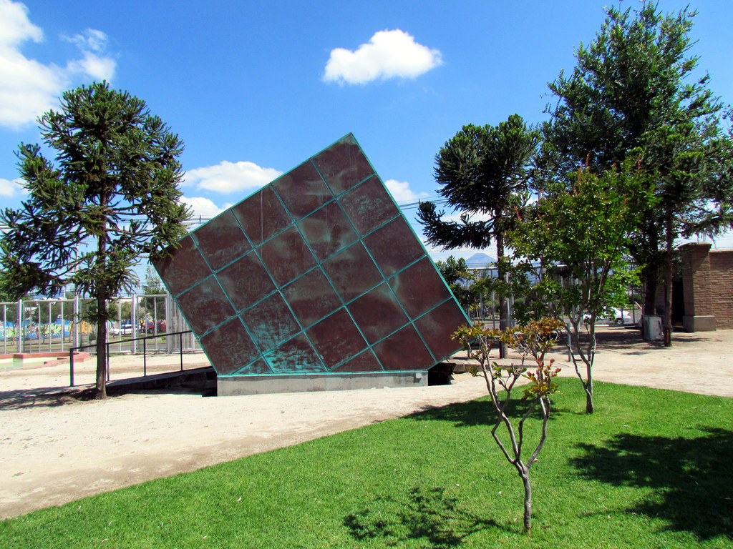
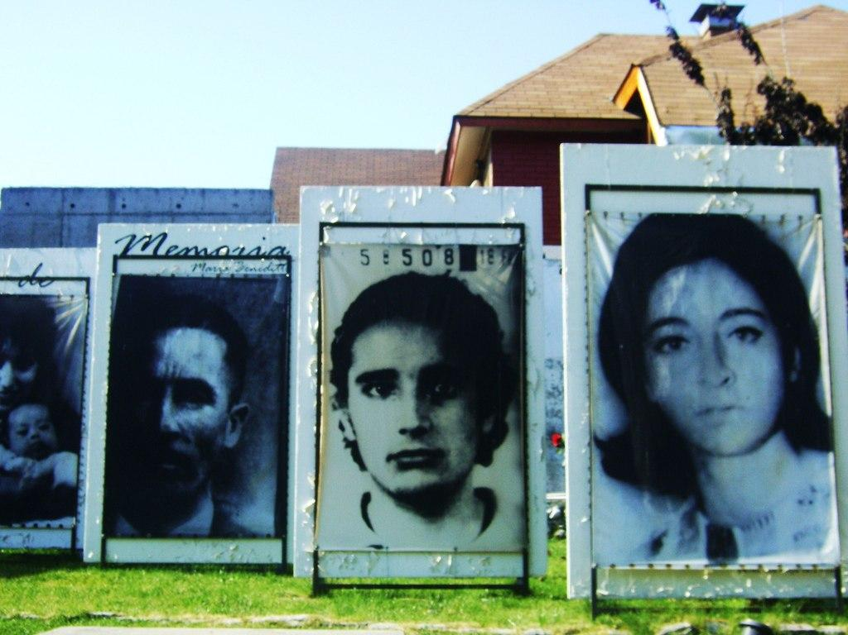
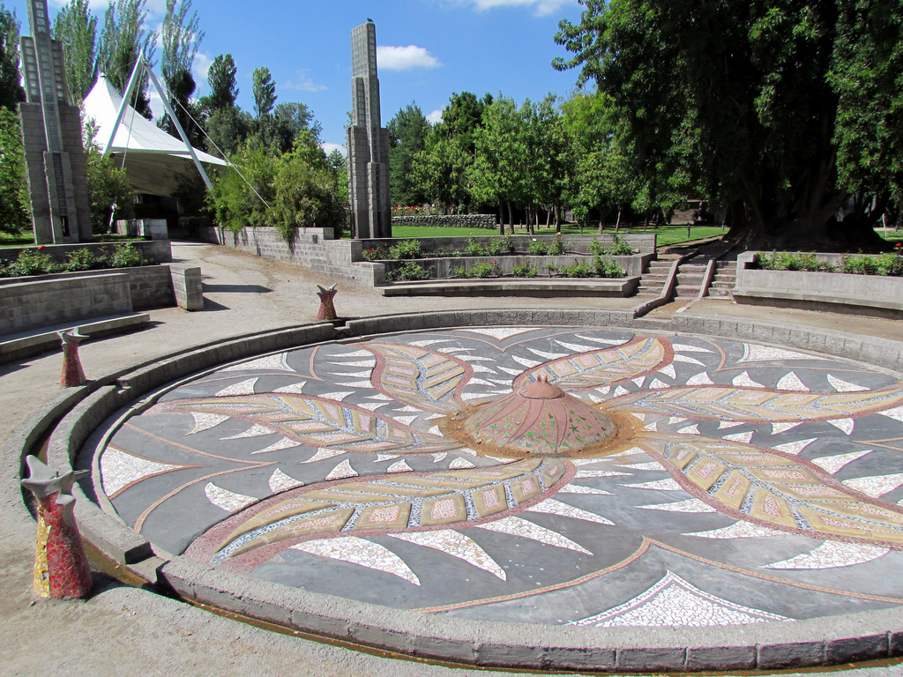
Chile: Conmemoraciones como reparaciones simbólicas
Parque por la paz en Villa Grimaldi en Santiago, Chile
Notes:
Imagen: Parque por la paz en Villa Grimaldi en Santiago, Chile (de izquierda a derecha: Flickr/Razi Sol (Marysol*); Flickr/David Berkowitz; Flickr/David Berkowitz)

Slide 35
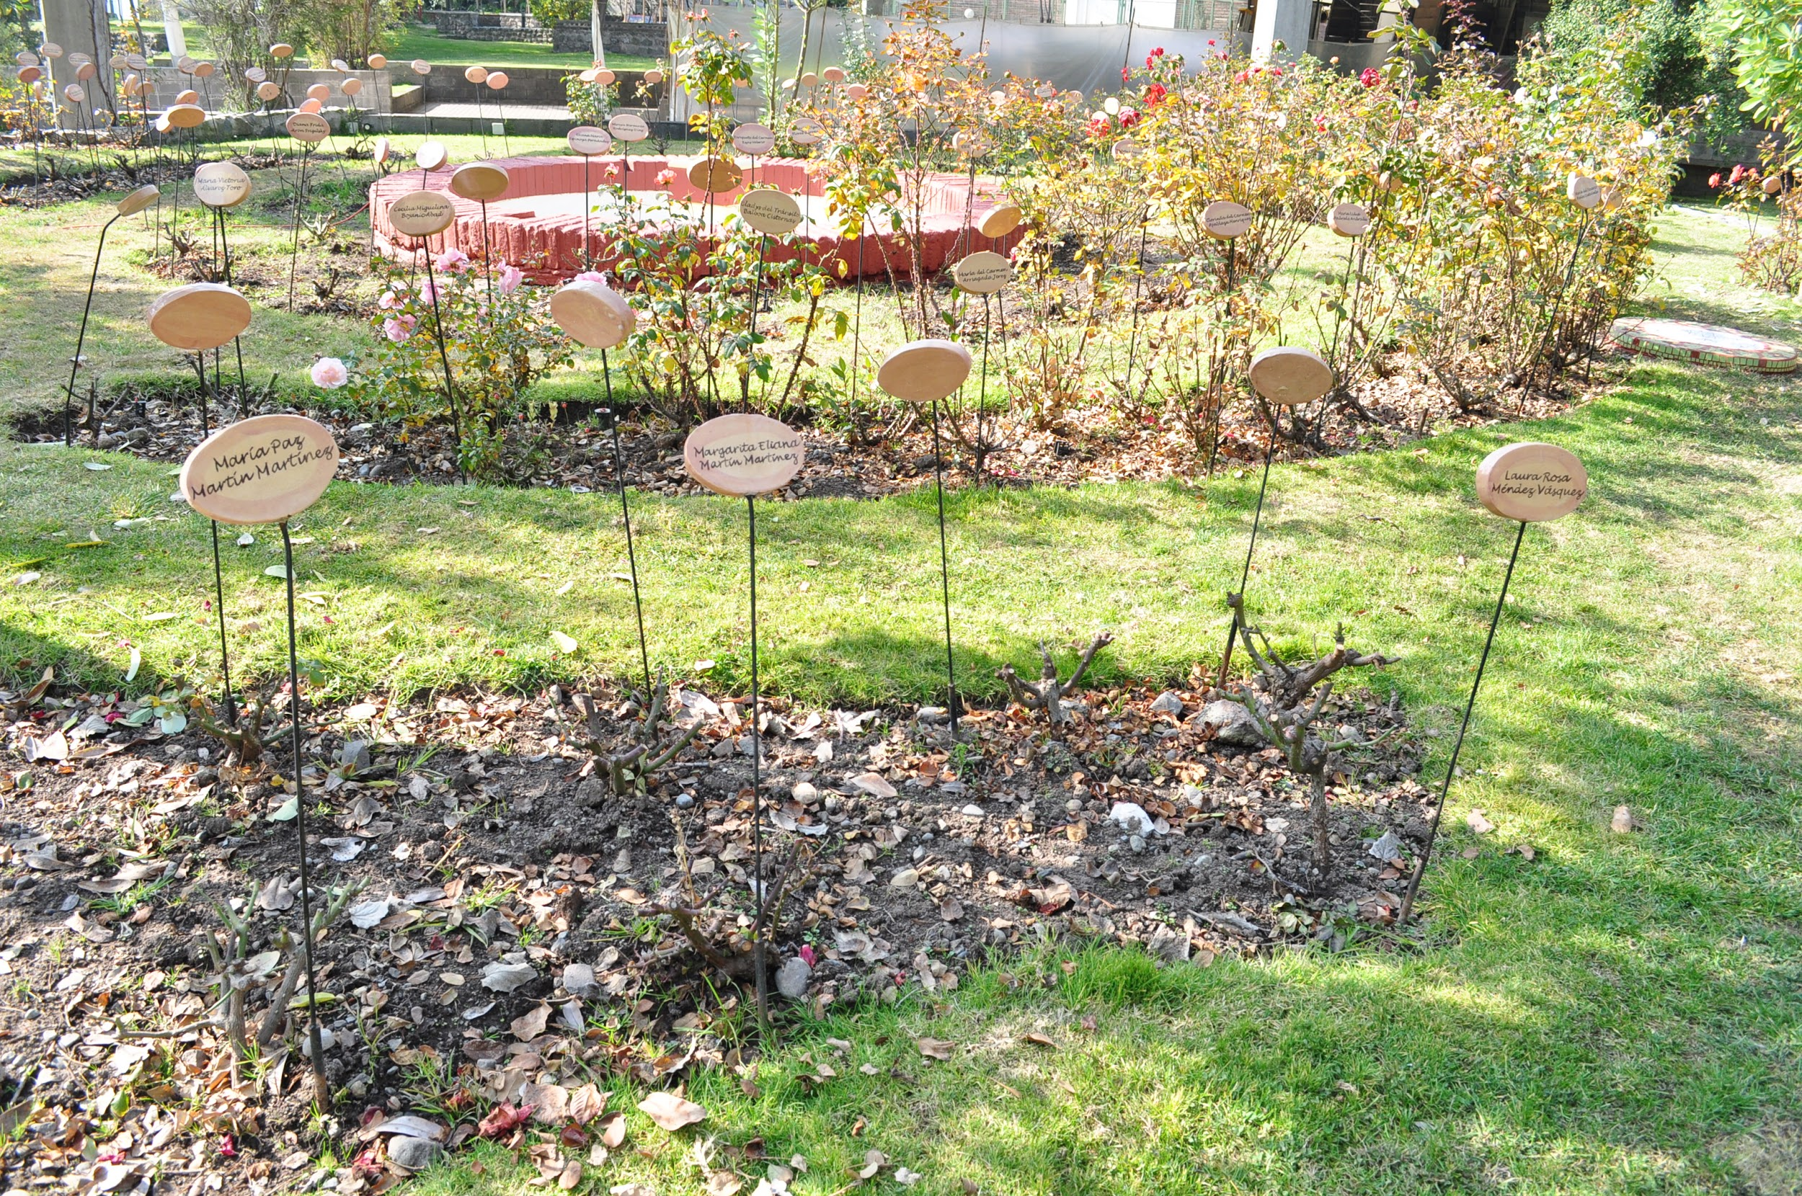
Chile: Conmemoraciones como reparaciones simbólicas
Jardín de las rosas en el Parque por la paz en Villa Grimaldi en recuerdo de mujeres ejecutadas o desaparecidas
Notes:
Imagen: Jardín de las rosas dentro del Parque por la paz en Santiago, Chile. (Wikipedia Commons/Arturo Rinaldi Villegas)

Slide 36
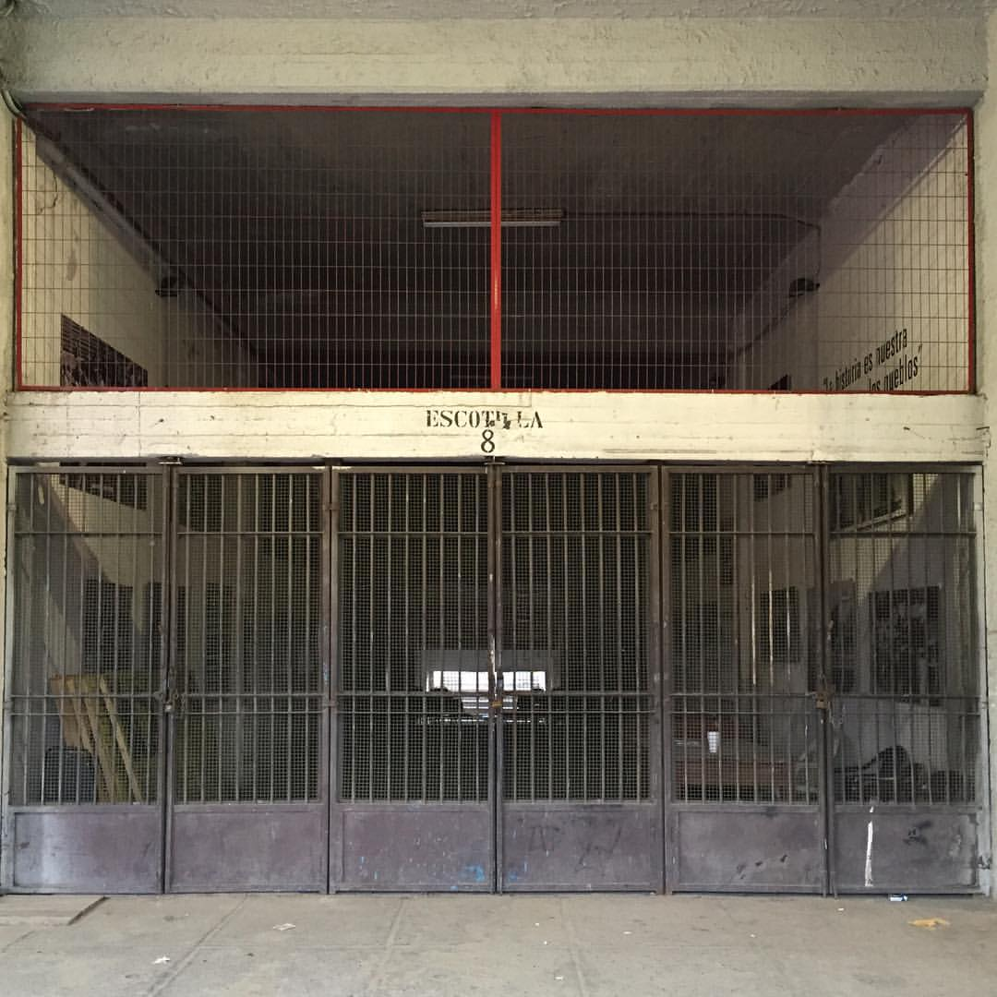
Escotilla 8 en el Estadio Nacional Julio Martínez Prádanos
© ICTJ 2018
Notes:
Imagen: Escotilla 8 en el estadio nacional de Chile conmemora la memoria de miles de presos chilenos que fueron detenidos y torturados aquí. (Flickr/Gonzalo Orellana Hidalgo)

Slide 37
8. Memoriales como forma de reparación simbólica
Los memoriales permiten llamar la atención sobre las injusticias que ocurrieron y reconocer, como consecuencia, el sufrimiento de las víctimas.
Una forma de reparación simbólica y colectiva.
Los memoriales implican la “responsabilidad del Estado por los daños, así como un compromiso público de hacer frente a sus consecuencias a largo plazo”.
© ICTJ 2018

Slide 38
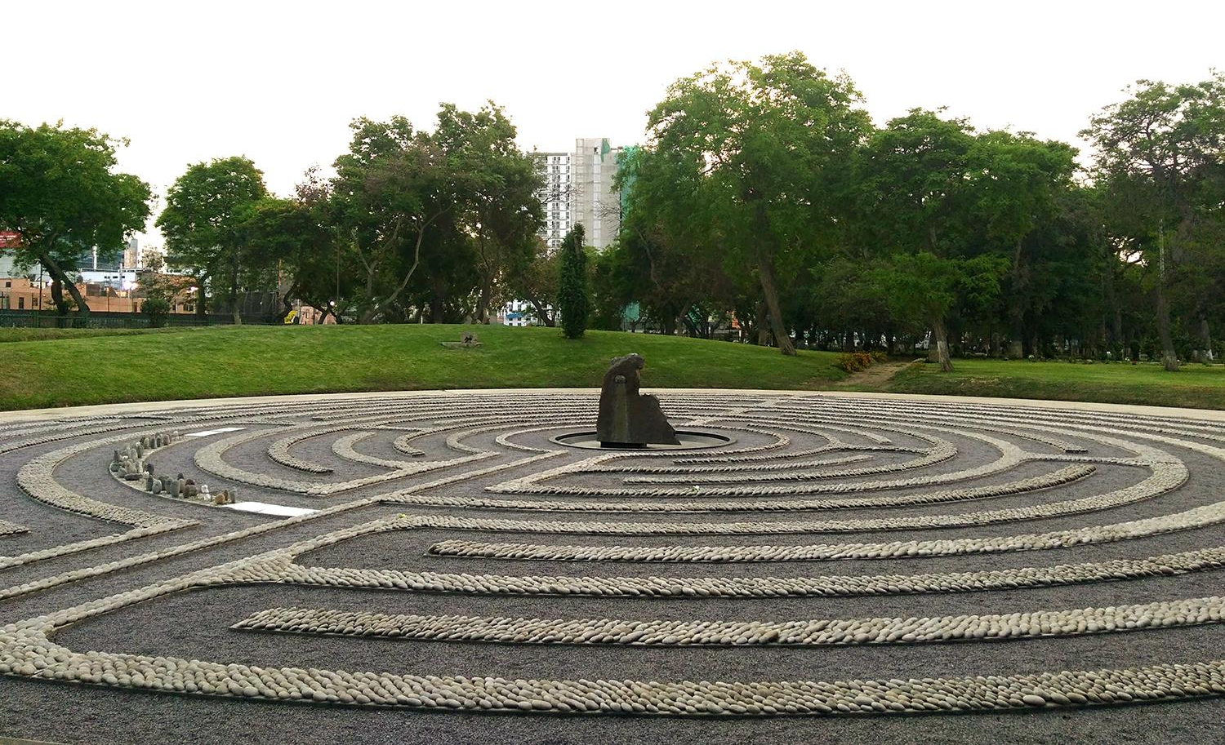
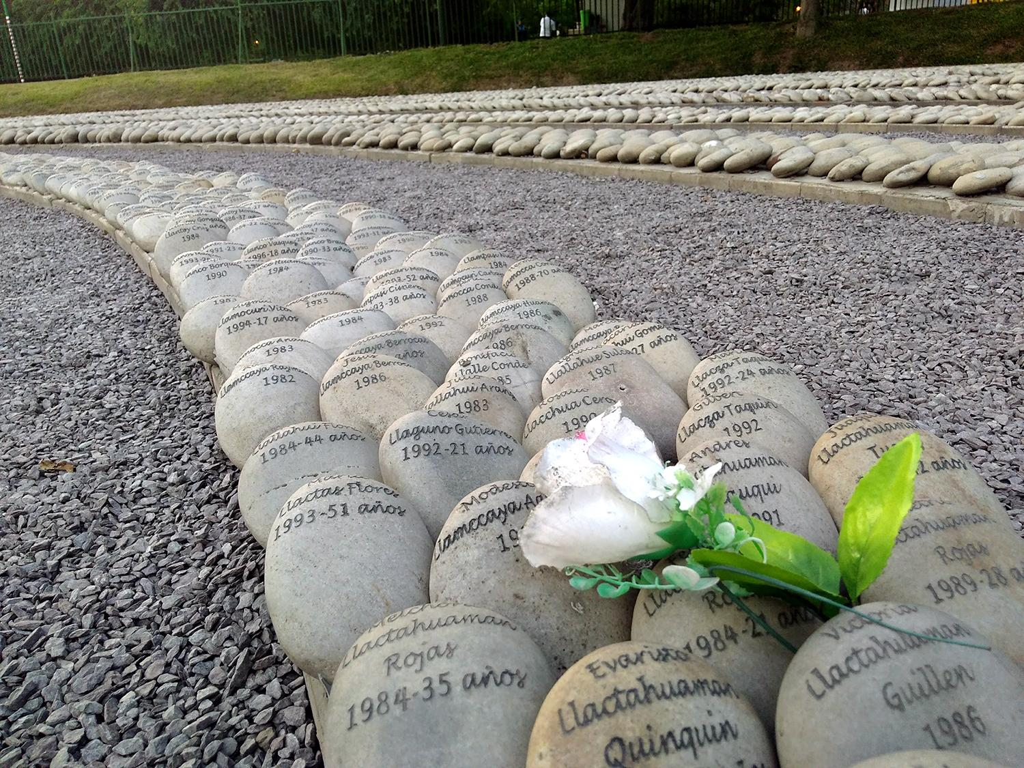
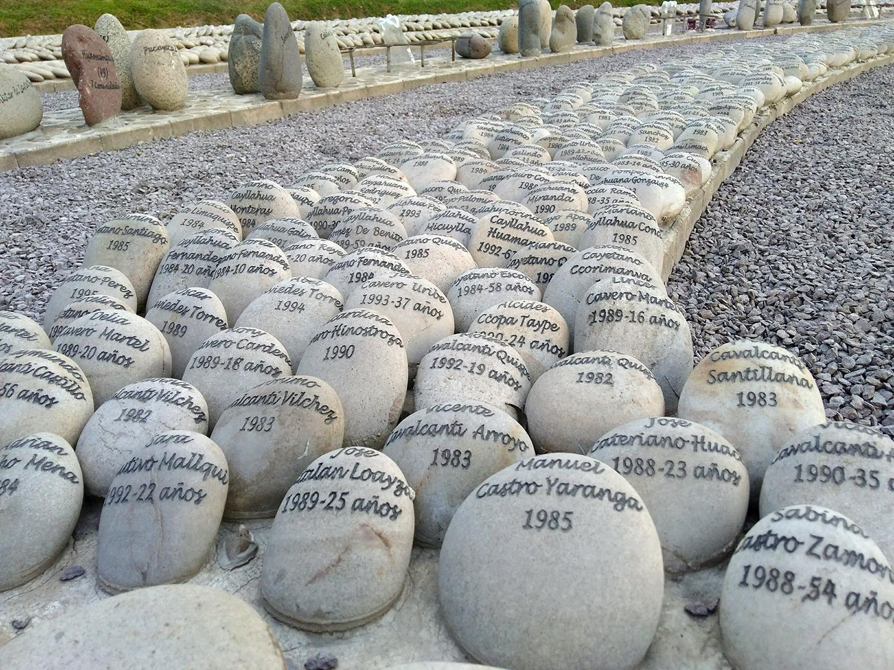
El ojo que llora
Notes:
Imágenes: El ojo que llora conmemora a las víctimas del conflicto armado interno en Perú; el agua representa las lágrimas de la Madre Tierra en nombre de sus hijos. (Wikimedia Commons/Lapalabranecesaria)

Slide 39
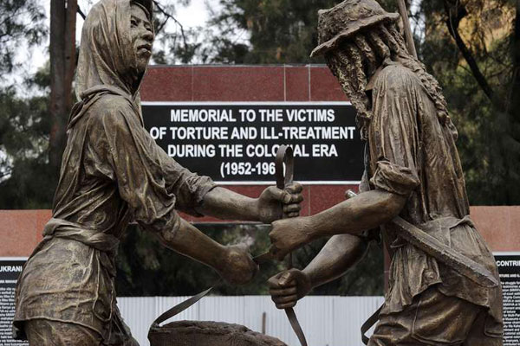
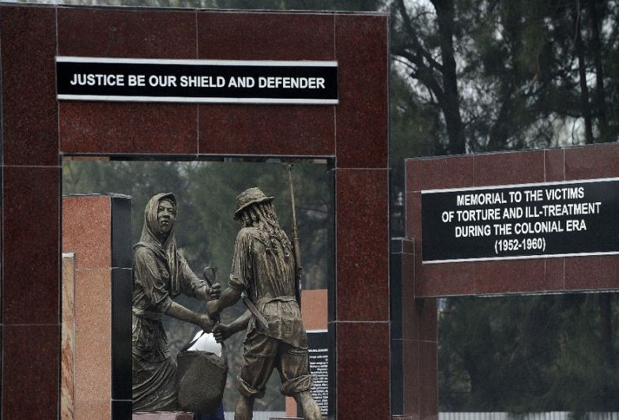
Monumento Mau Mau
© ICTJ 2018
Notes:
Imágenes: En Nairobi, Kenia, el Monumento Mau fue construido por un Gobierno extranjero a partir de un asentamiento sin precedentes. (Wikimedia Commons/U249601)

Slide 40
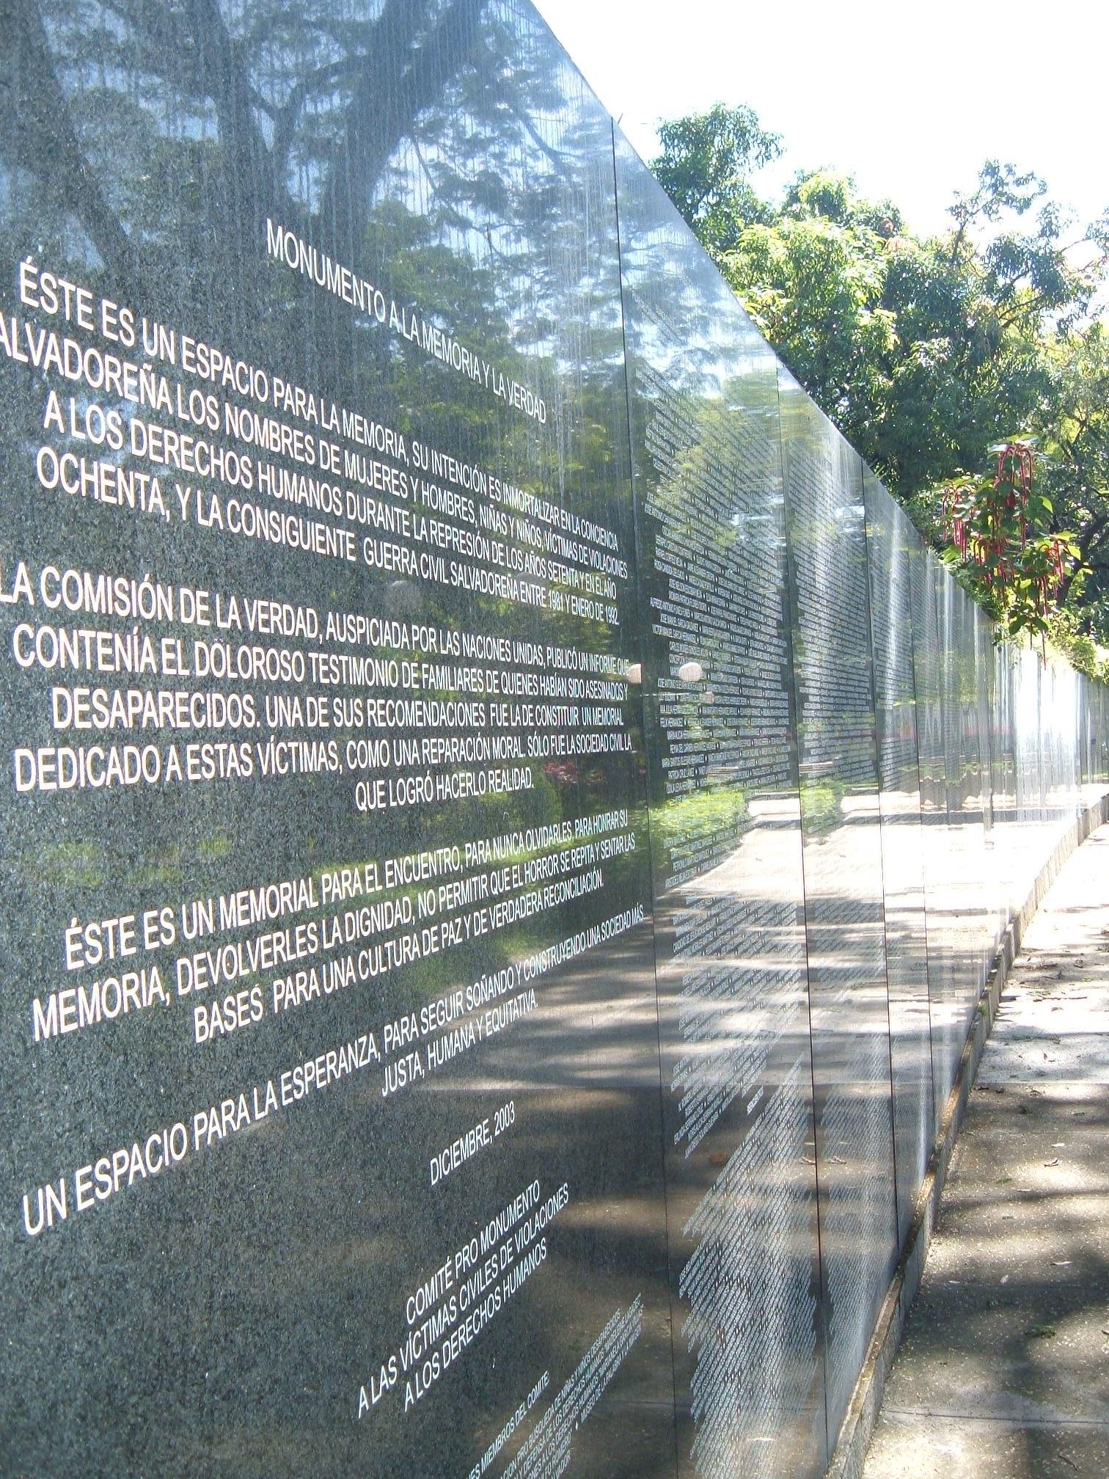
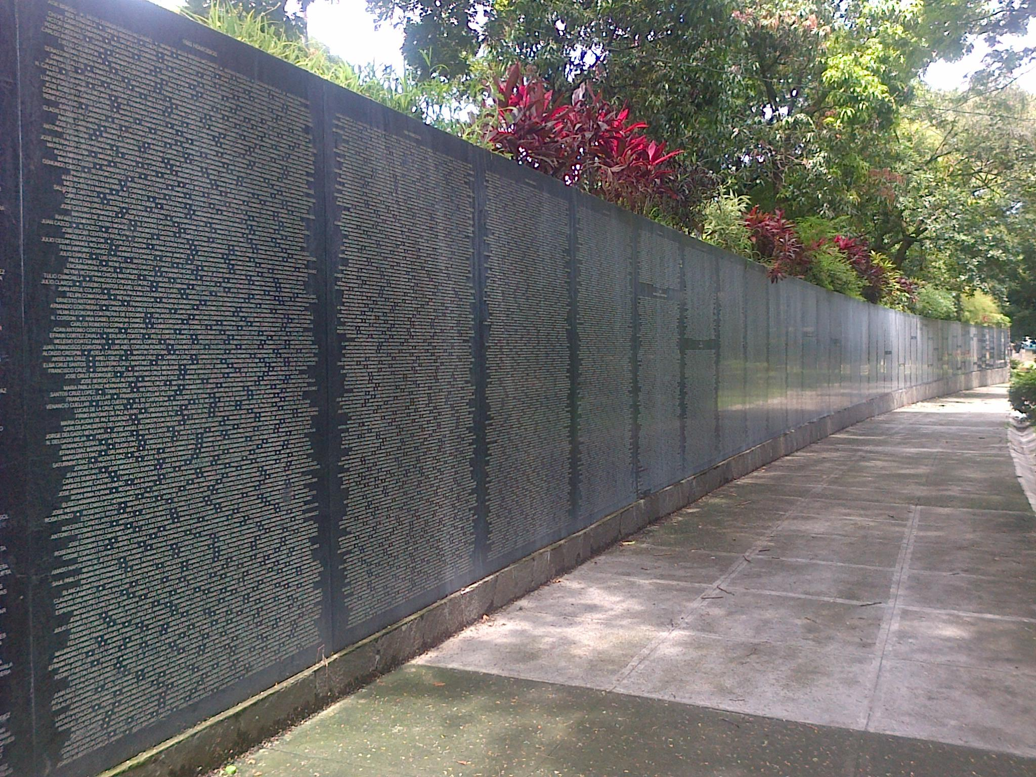
Monumento a la memoria y la verdad
Notes:
Imágenes: El Monumento a la memoria y la verdad en El Salvador fue encargado por la Comisión de la Verdad y la Reconciliación del país. (de izquierda a derecha: Wikimedia Commons/AnaLi197; Wikimedia Commons/Jorge Montenegro)

Slide 41
9. Desafíos para lograr procesos de memorialización exitosos y representativos
La amplia participación y consulta a la comunidad, con la participación plena de mujeres, niñas y otras personas que, de otro modo, estarían marginadas, puede ayudar a mitigar el potencial de controversia y politización, y garantizar una representación adecuada.
Consultas para:
obtener información demográfica básica;
identificar y localizar grupos de víctimas;
comprender las consecuencias inmediatas, a mediano y a largo plazo;
comprender las necesidades y prioridades de un conjunto diverso de víctimas, incluidas mujeres y niñas.
© ICTJ 2018

Slide 42
El reconocimiento público que proporcionan los memoriales puede contribuir al proceso de curación y ayudar a aliviar el trauma sufrido por las víctimas y las comunidades de las víctimas.
Sin embargo, también es importante recordar que, a falta de otras formas de verdad, justicia y reparación, muchas víctimas pueden rechazar legítimamente los memoriales sin importar el proceso de consulta y participación.
© ICTJ 2018

Slide 43
Otros factores importantes a considerar:
Gestionar las expectativas y anticipar algunos desacuerdos
Promover la curación y la reconciliación y evitar el daño, la explotación o una nueva experiencia traumática
Recursos para construir y mantener los memoriales
© ICTJ 2018

Slide 44
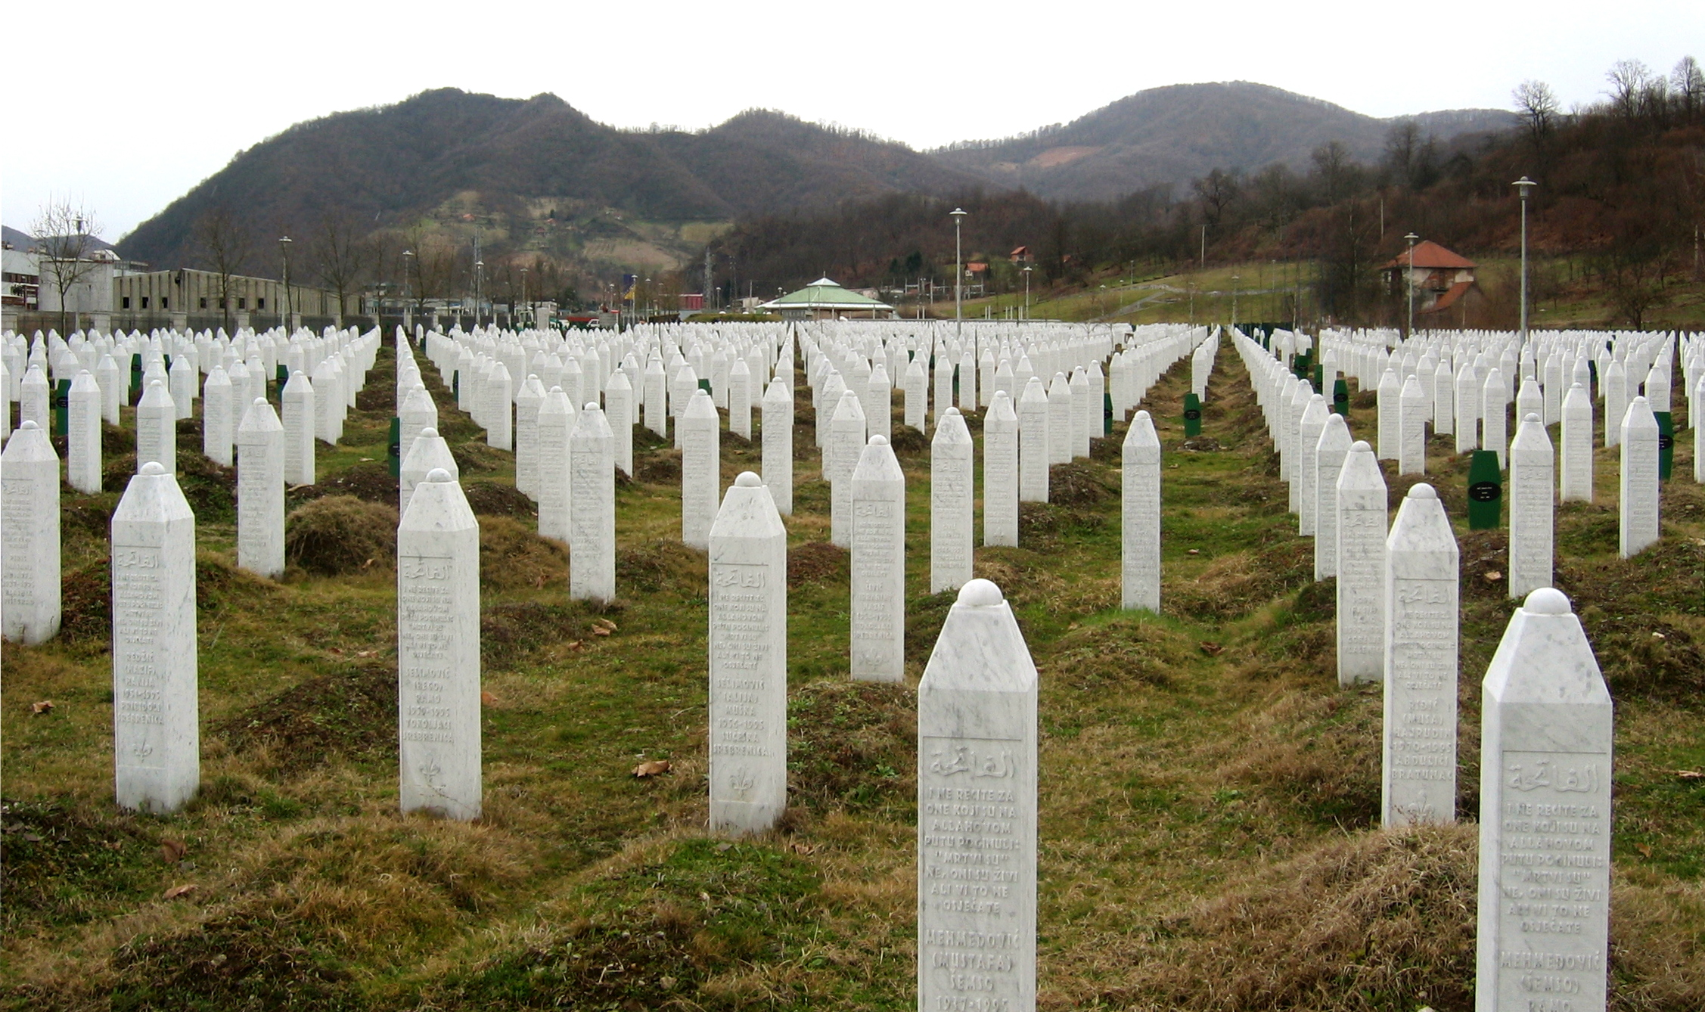
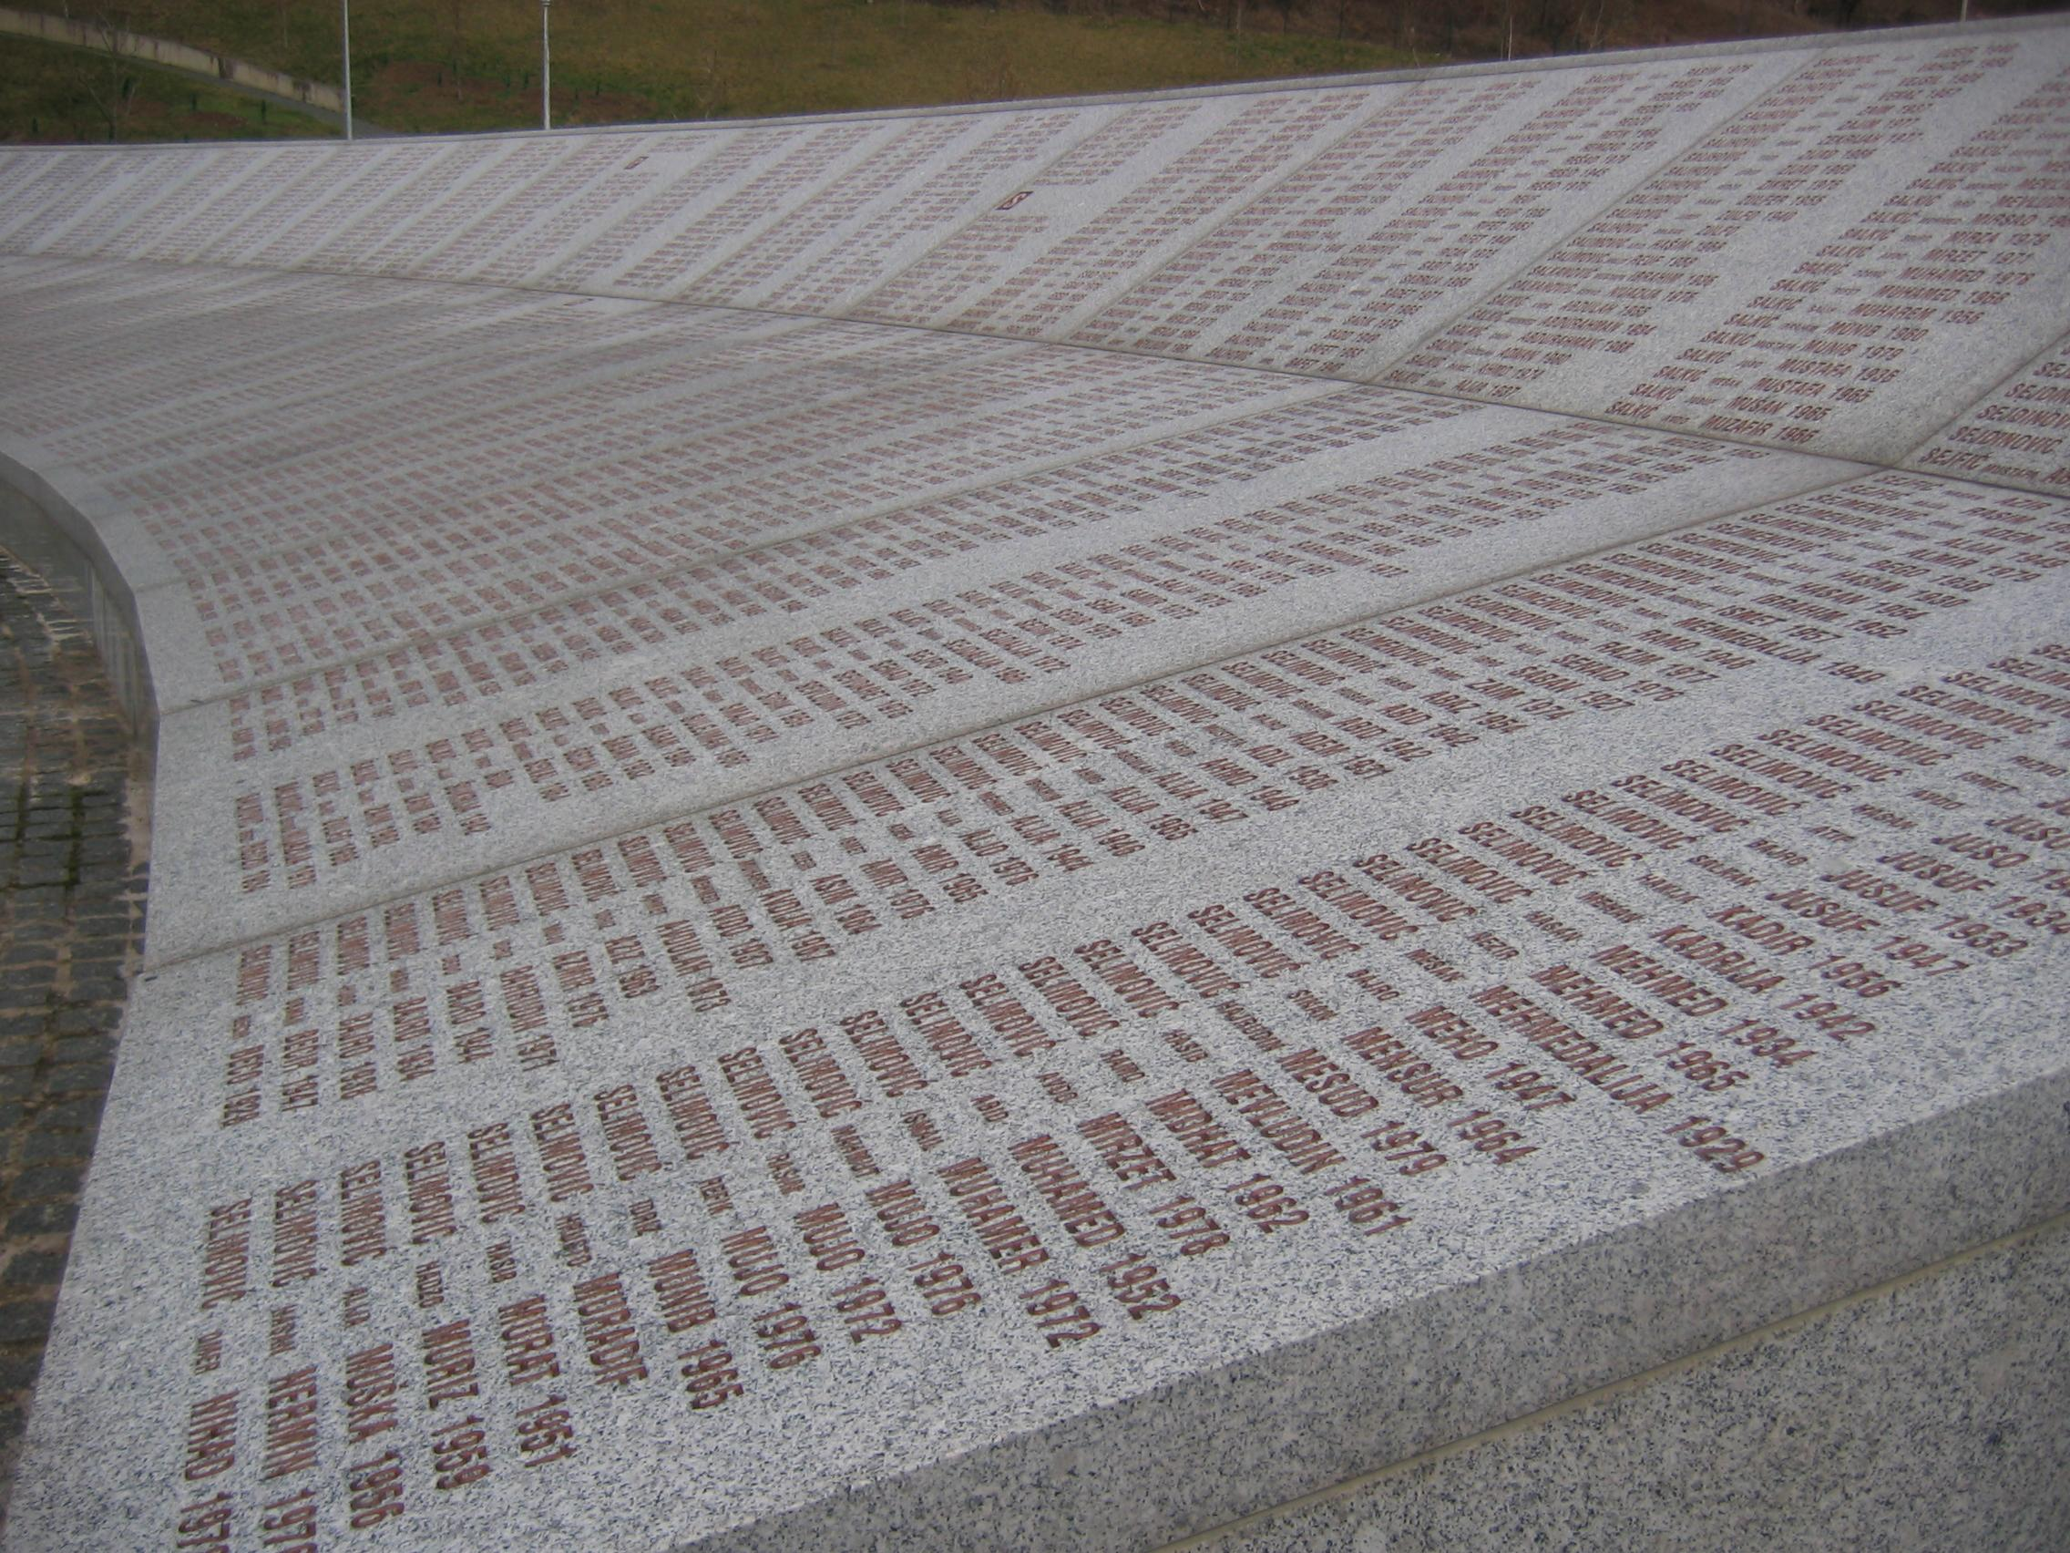
Srebrenica
© ICTJ 2018
Notes:
Imagen: El Centro memorial de Srebrenica-Potocari y el cementerio en Bosnia-Herzegovina, Srebrenica. (Ambas fotos de Wikimedia Commons/Michael Büker)

Slide 45
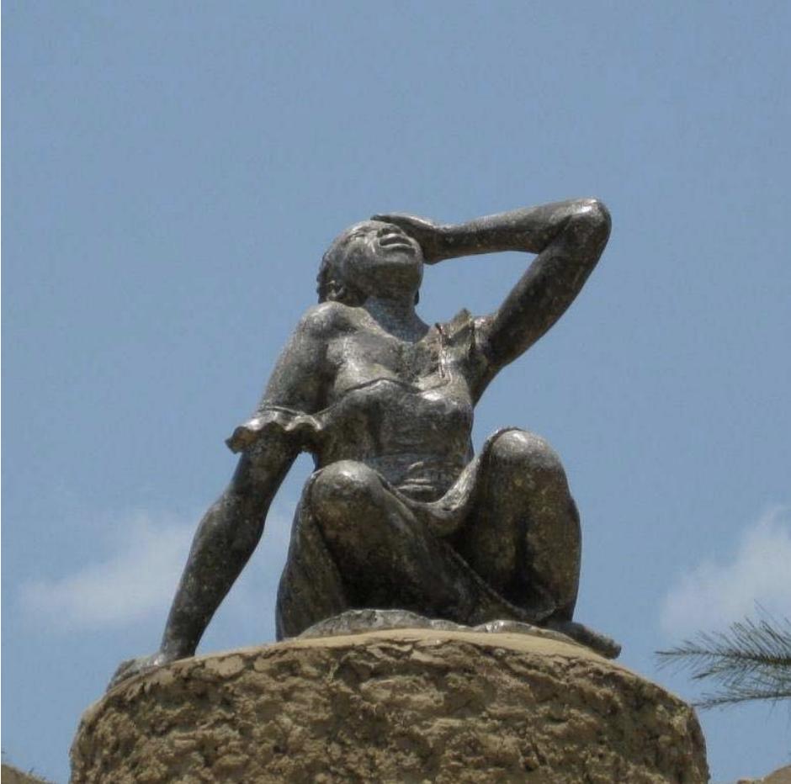
Estatua a las mujeres víctimas de la guerra en Kivu del Sur
© ICTJ 2018
Notes:
Imagen: Estatua dedicada a las mujeres víctimas en Shabunda, Kivu del Sur, República Democrática del Congo. (ACNUDH)

Slide 46
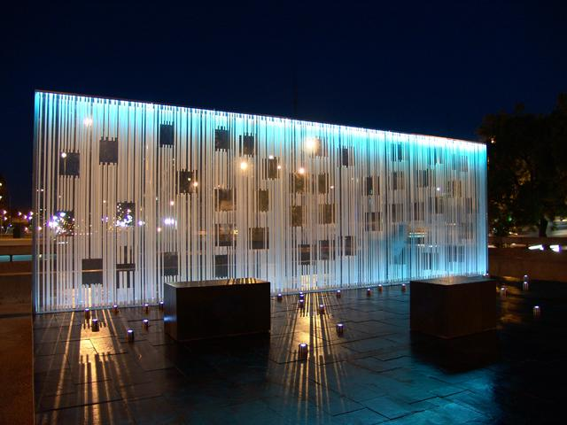
Monumento Mujeres en la Memoria
© ICTJ 2018
Notes:
Imagen: El Monumento Mujeres en la Memoria en Santiago, Chile (Wikimedia Commons/Museo de la Memoria y los Derechos Humanos)

Slide 47
10. ¿Qué se puede hacer para que los memoriales sean pertinentes y significativos para las mujeres y las niñas?
Si los memoriales han de ser significativos para las mujeres y las niñas, se debe hacer todo lo posible para garantizar que reflejen el amplio espectro de sus vivencias durante los períodos de violencia, represión y transición.
Esto implica contemplar los temas de género en cada etapa del proceso.
© ICTJ 2018

Slide 48
Evitar la marginación de las mujeres y las niñas
¿Cómo se adaptaron las mujeres y sus vivencias en el momento del conflicto o la represión?
¿Cómo se dañó a las mujeres?
¿Existen diferencias entre las categorías de mujeres en cuanto a los tipos de daños sufridos y violaciones cometidas?
¿Las mujeres tienen necesidades, prioridades y expectativas diferentes dentro del proyecto de memorialización?
¿Cómo reflejará el memorial las vivencias de las víctimas?
El diseño es fundamental. Es probable que algunos medios favorezcan a las víctimas masculinas u honren solo a los miembros más poderosos o privilegiados de la sociedad. ¿Las opciones de diseño privilegian a los hombres y sus vivencias o estereotipan a las mujeres o su papel en la transición?
¿El proyecto perpetúa las normas de género dominantes o refuerza las estructuras de poder actuales en el hogar, la comunidad o el país?
¿El enfoque o el medio recomendado puede desfavorecer a las mujeres? Por ejemplo, ¿un museo en el lugar de un antiguo centro de detención utilizado para presos hombres dignificará únicamente a las víctimas masculinas y los daños que sufrieron?
¿El memorial desdibujará las distinciones importantes entre hombres y mujeres o perpetuará los estereotipos?
¿Las actividades conmemorativas excluirán a las mujeres? ¿Quién dirigirá el evento o los eventos y cómo?
¿Son preferibles los enfoques individuales o los colectivos, y cómo afectarán a las mujeres víctimas?

